Slide 1
Адаптация ребенка к детскому саду
Notes:
Про наш веселый детский сад
мы говорим с теплом:
за годом год для всех ребят
открыт он словно дом!
Для шалунов и непосед,
Хитрюг, озорников.
Здесь завтрак, ужин и обед,
Забота и любовь!
Здесь научат всех играть,
Лепить и мастерить,
И песни петь, и танцевать,
Воспитанными быть!
За детками ведь глаз да глаз,
Ведь пошалить не прочь…
Мы любим каждого из них как сына или дочь!

Slide 2
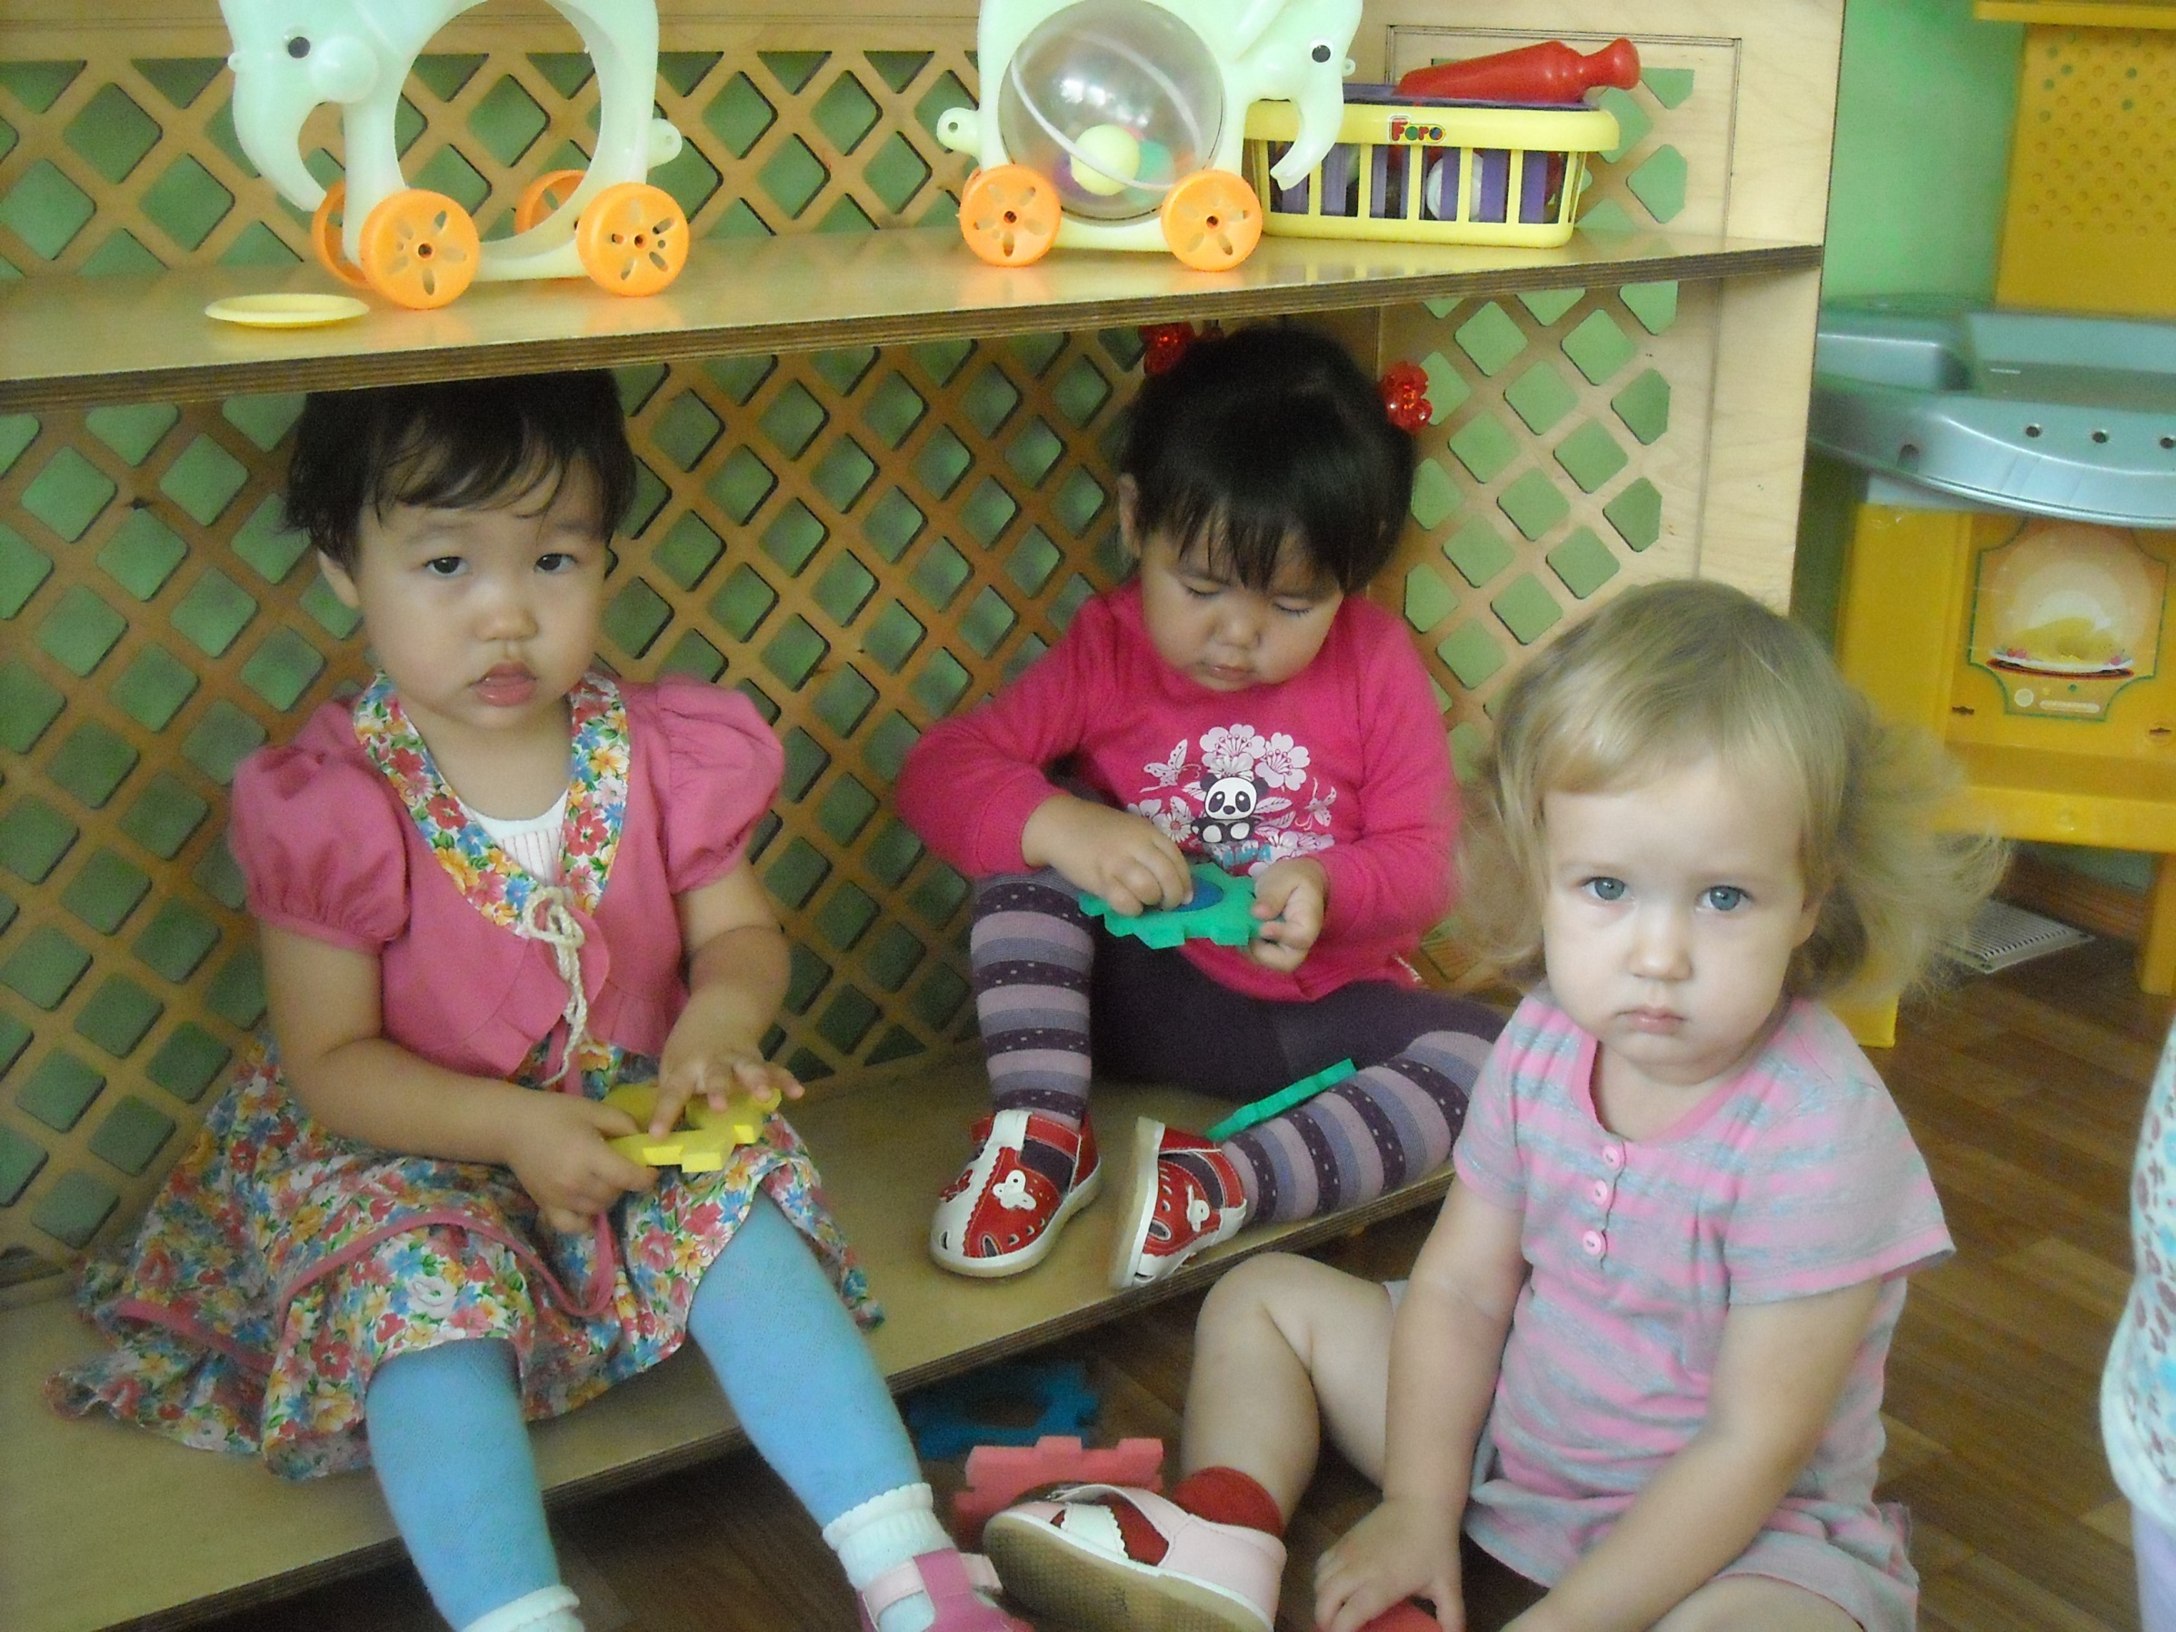
Notes:
Мама ходит на работу,
И у папы много дел.
Значит надо, что бы кто-то
За детишками смотрел!
Есть для этого у нас
Наш любимый детский сад.

Slide 3
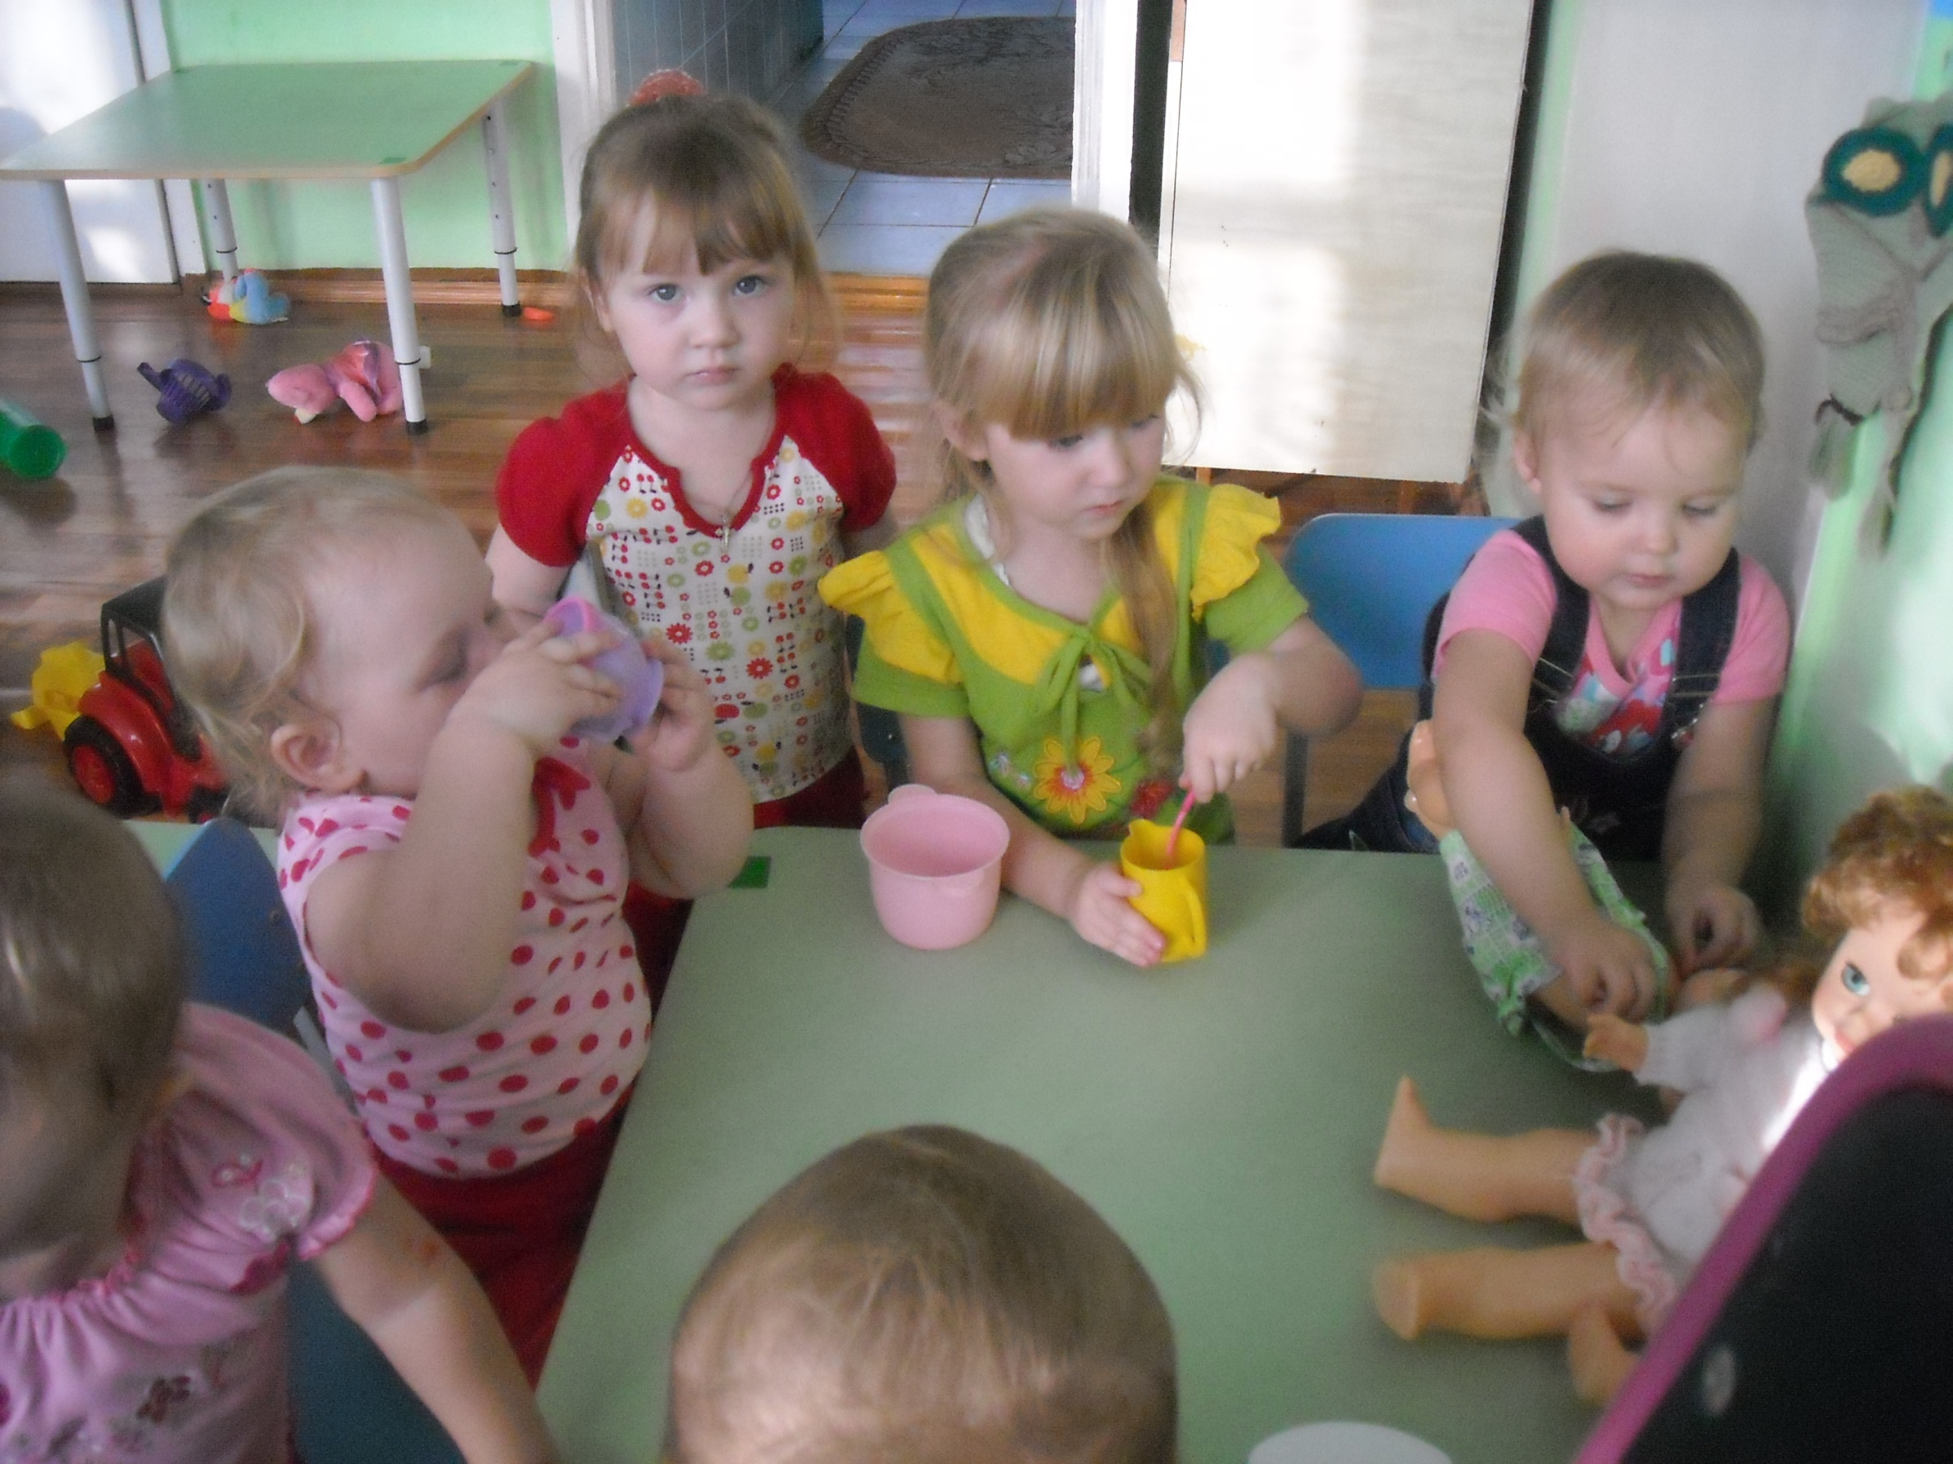
Notes:
Пока ребяток всех мы ждем,
Дружно песенки поем,

Slide 4
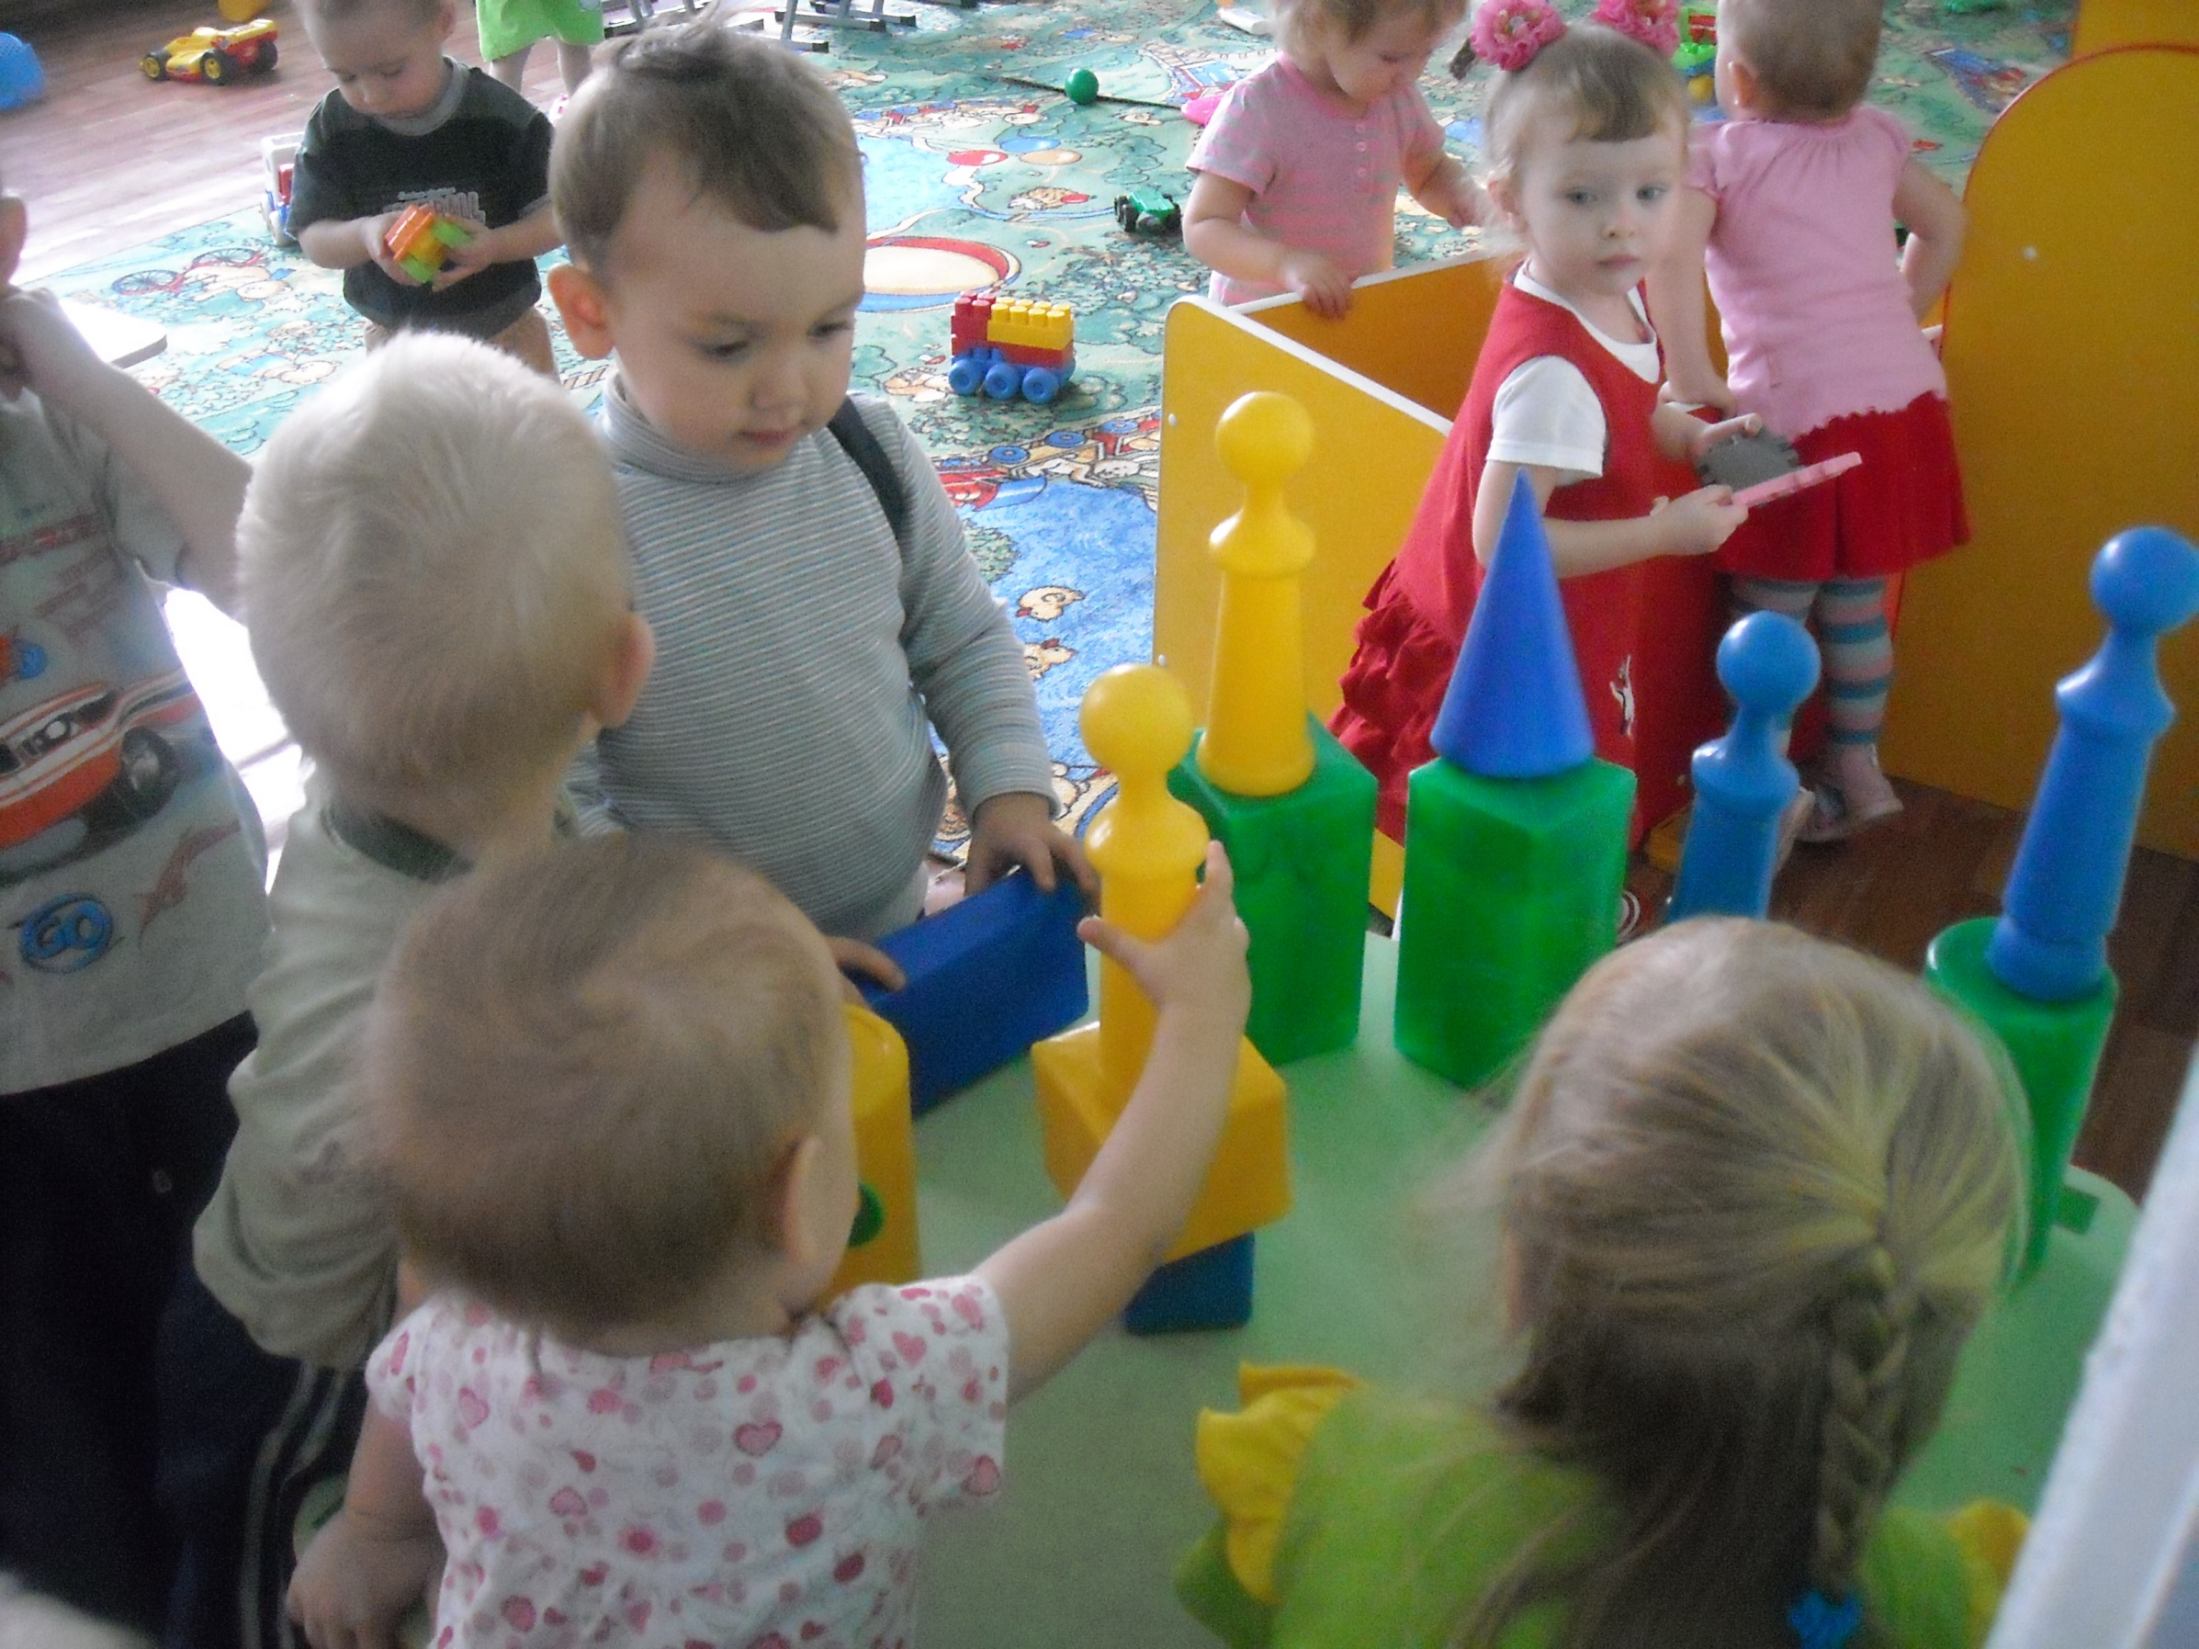
Notes:
Кормим кукол, строим дом,
В общем весело живем!

Slide 5
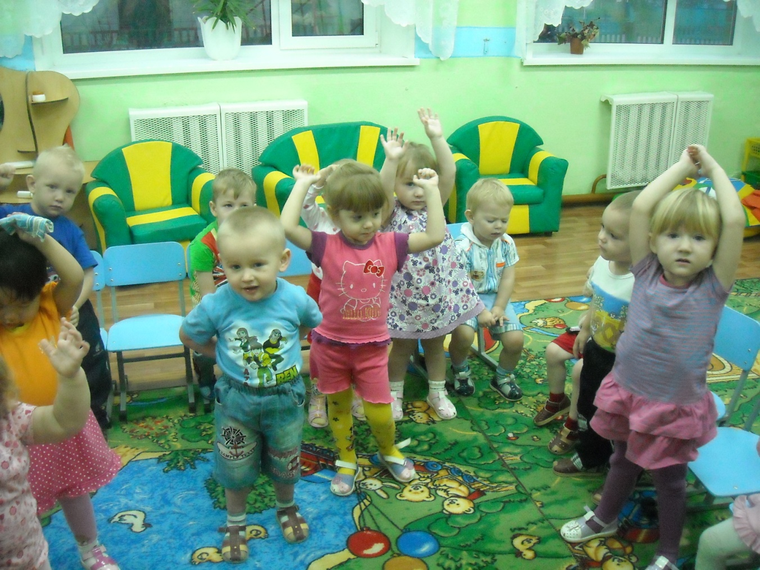
Notes:
А как вместе соберемся,
Все зарядкою займемся!

Slide 6
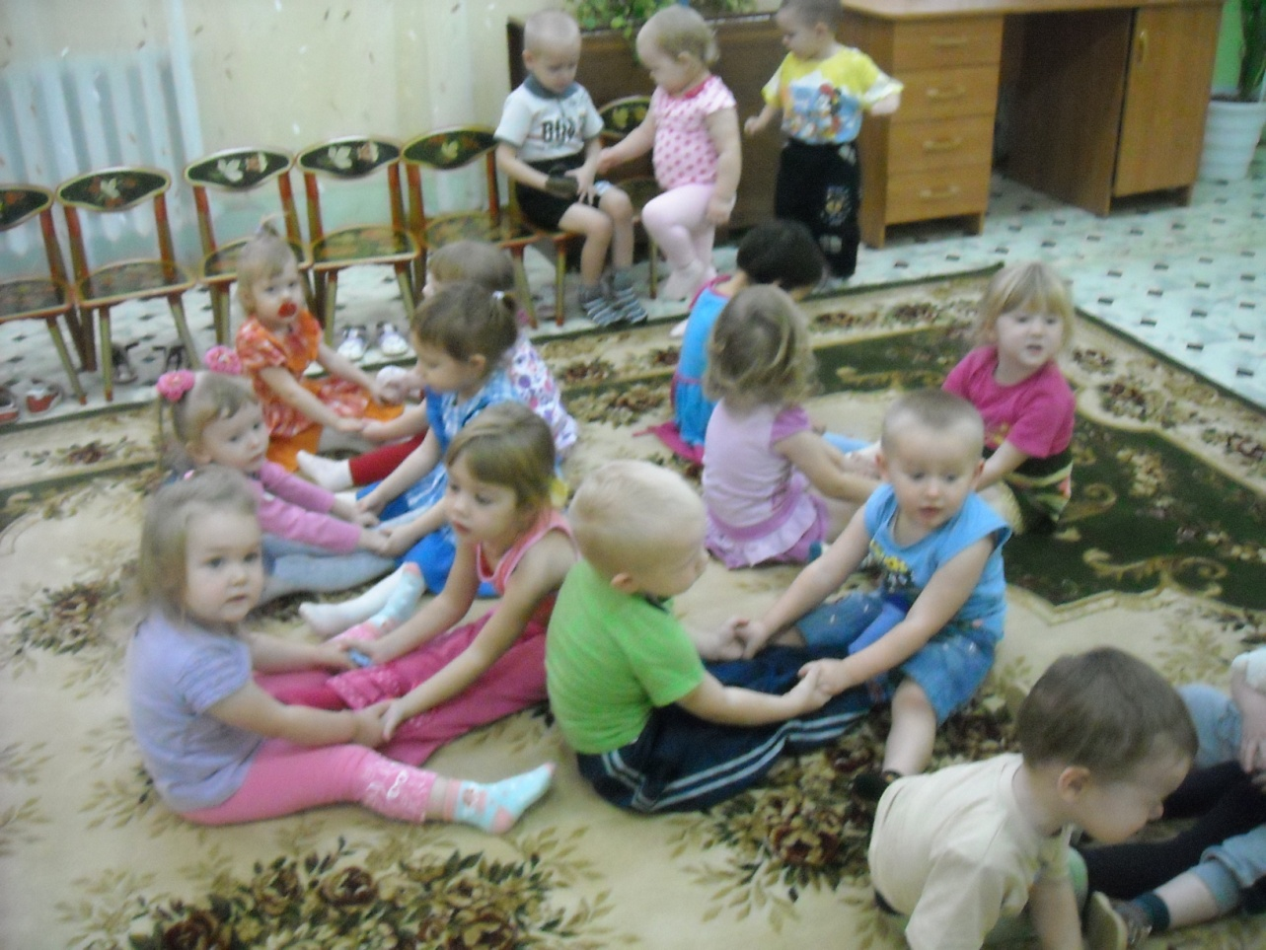
Notes:
Чтоб с болезнями не знаться,
Зарядкой нужно заниматься!

Slide 7
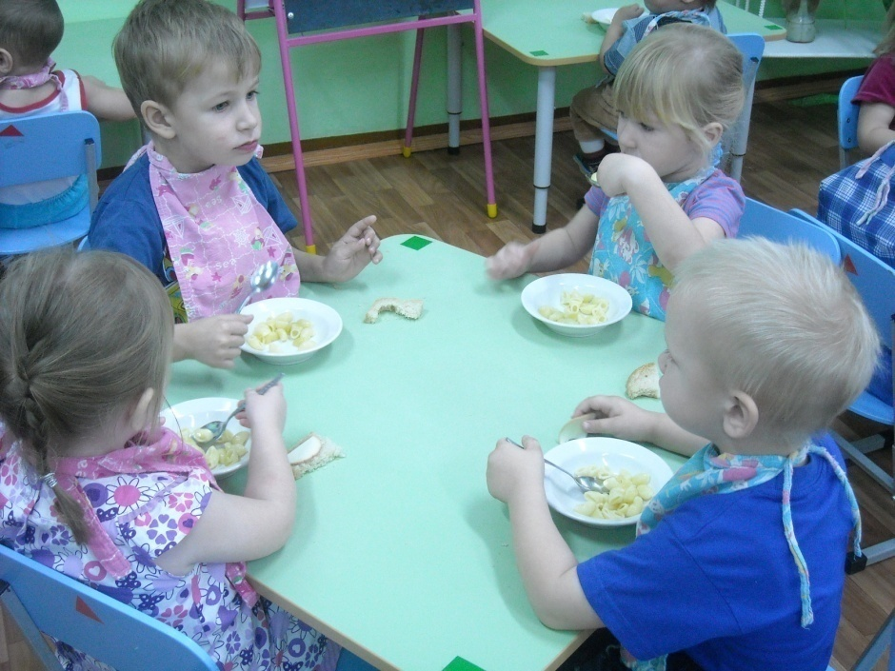
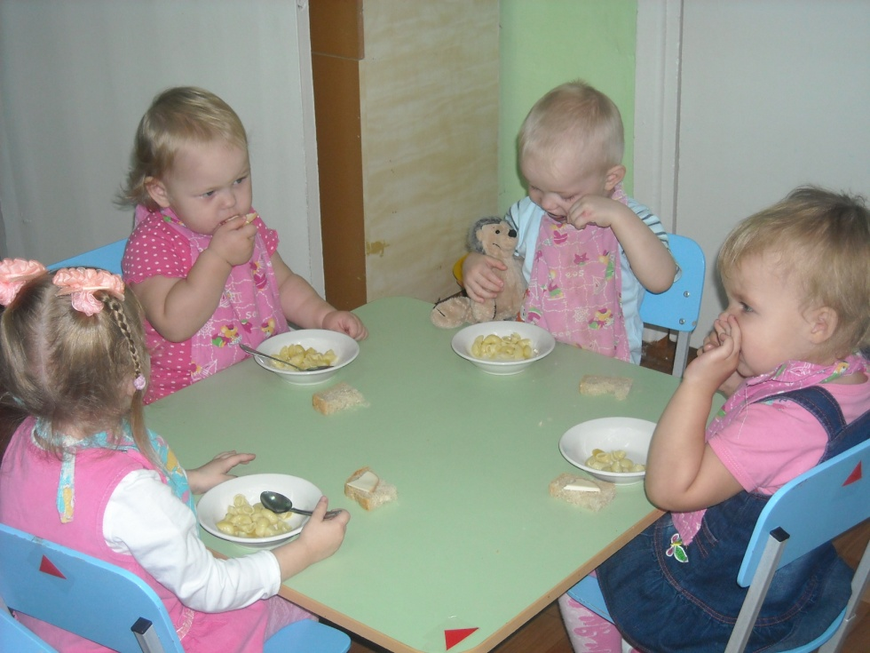
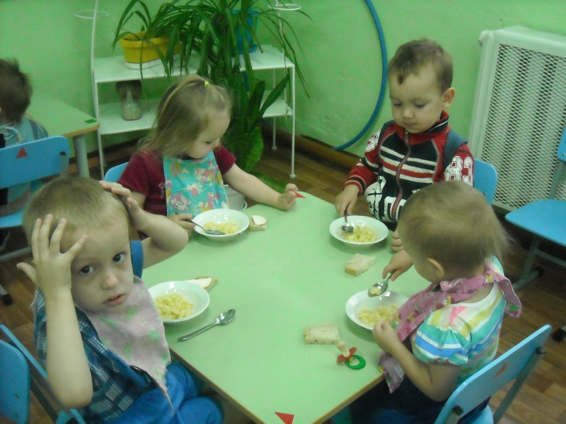
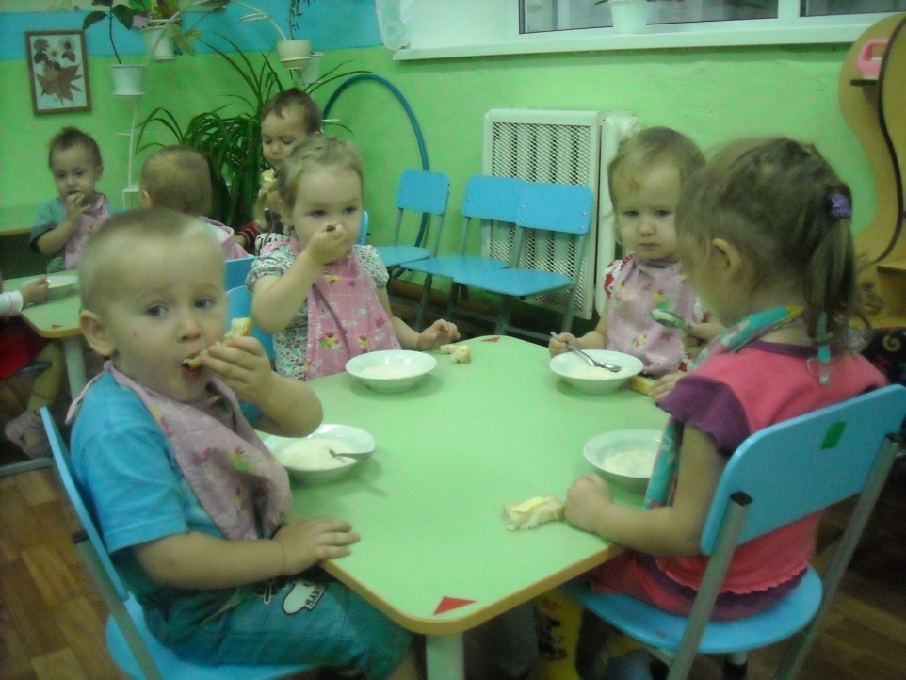
Notes:
Утром солнышко в окошко
Смотрит, улыбается,
Дети взяли в руки ложки
Завтрак начинается!

Slide 8
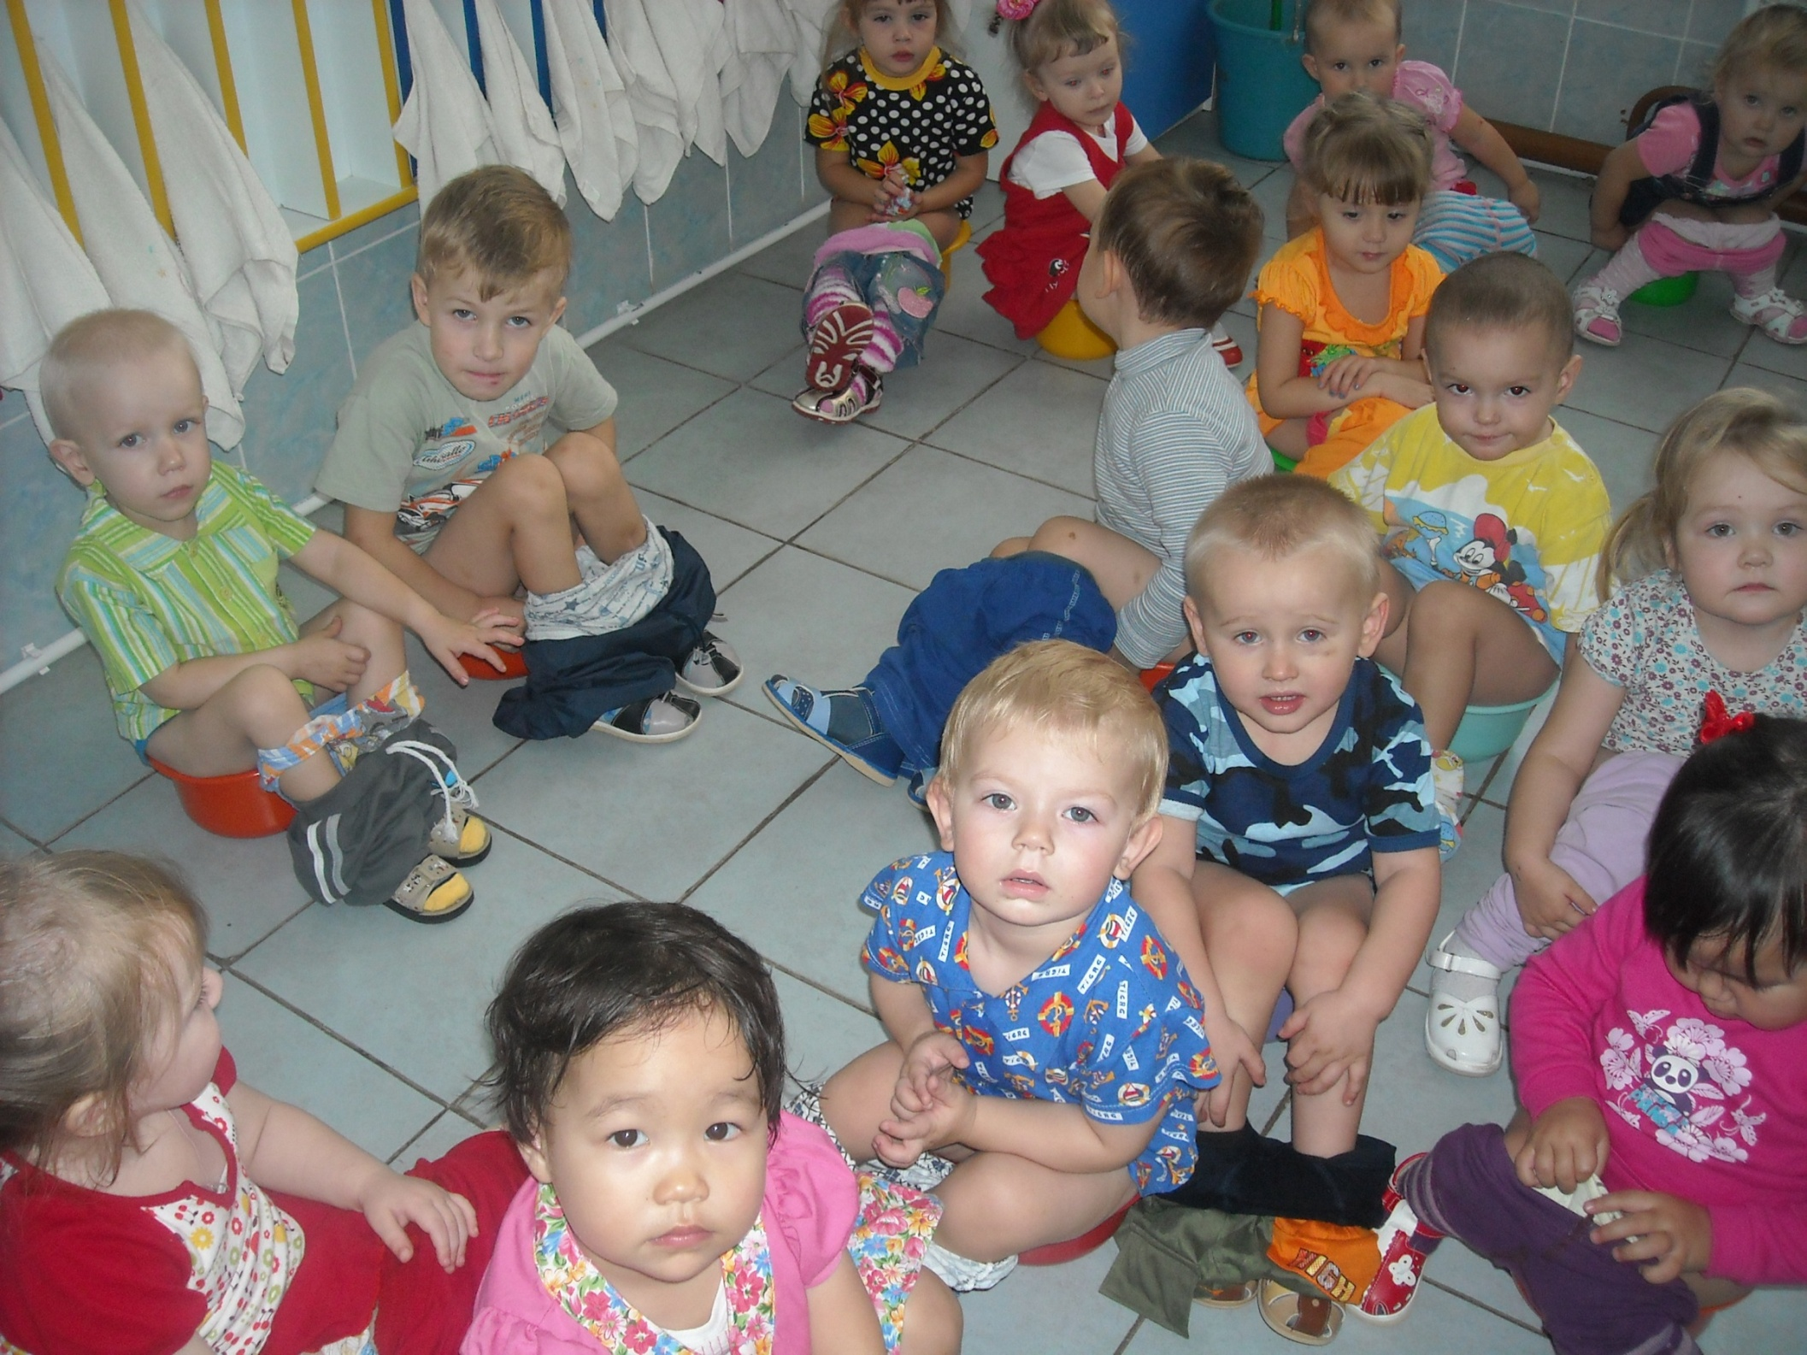
Notes:
После завтрака, друзья,
Процедура важная:
Дружно на горшки идем,
Звонко песенки поем

Slide 9
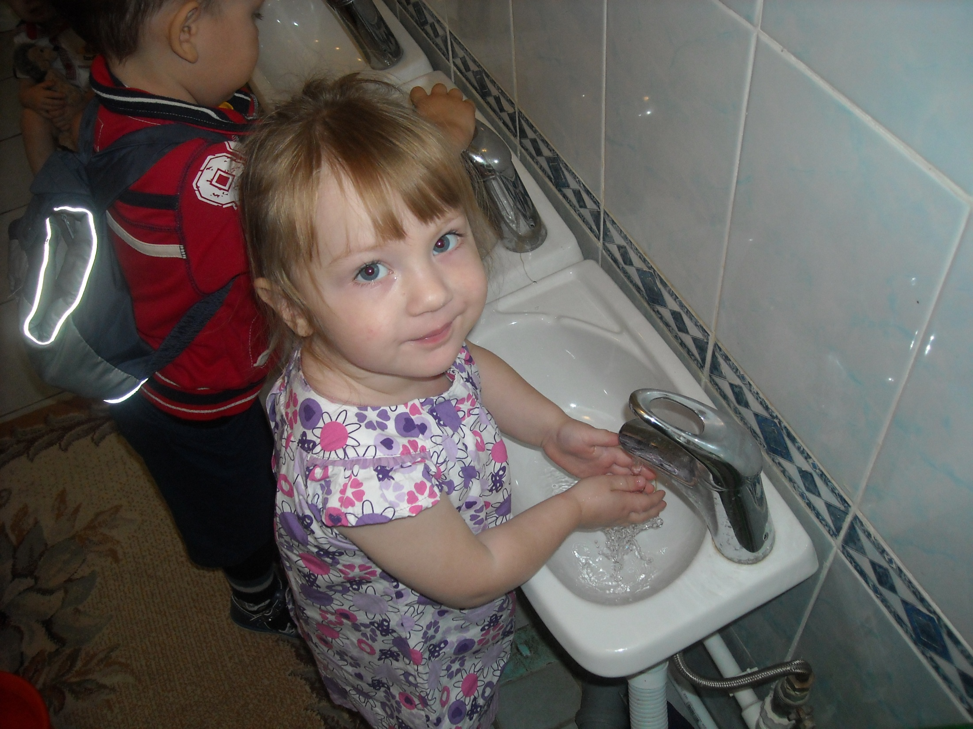
Notes:
Чисто моем ручки, рот,
Чтобы не болел живот!

Slide 10
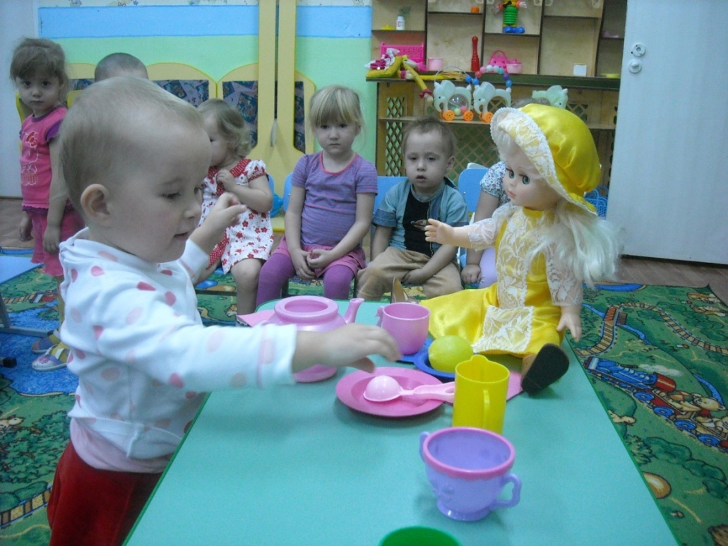
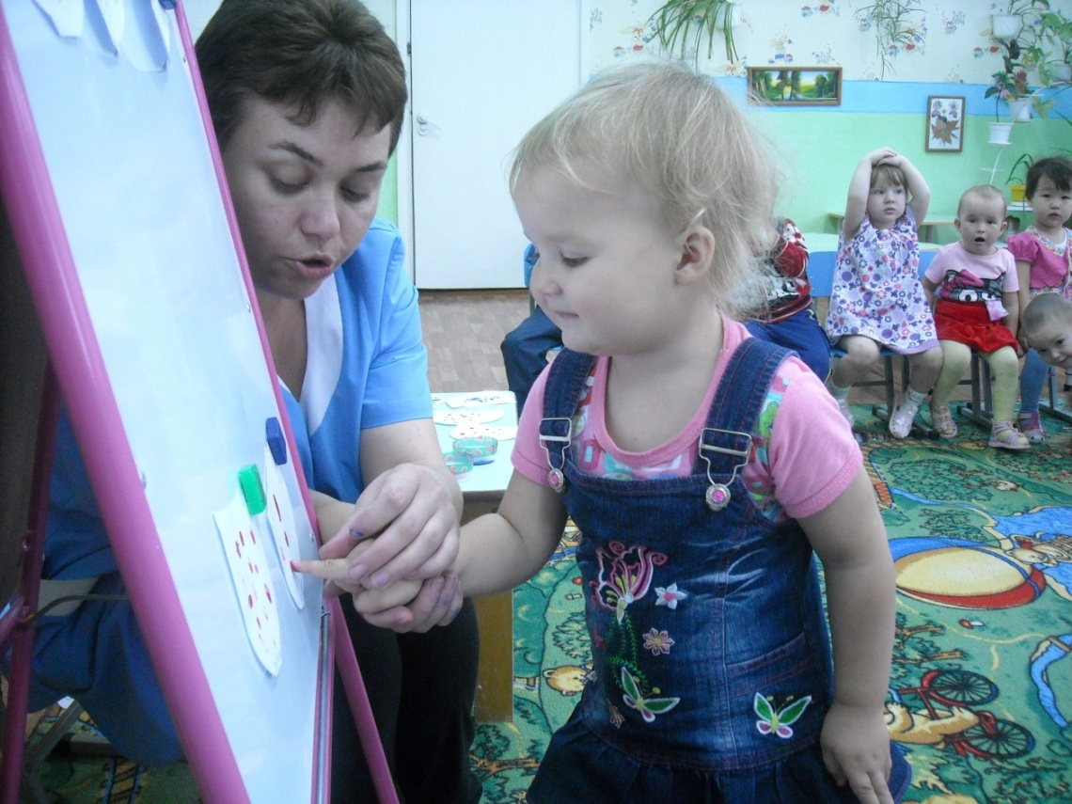
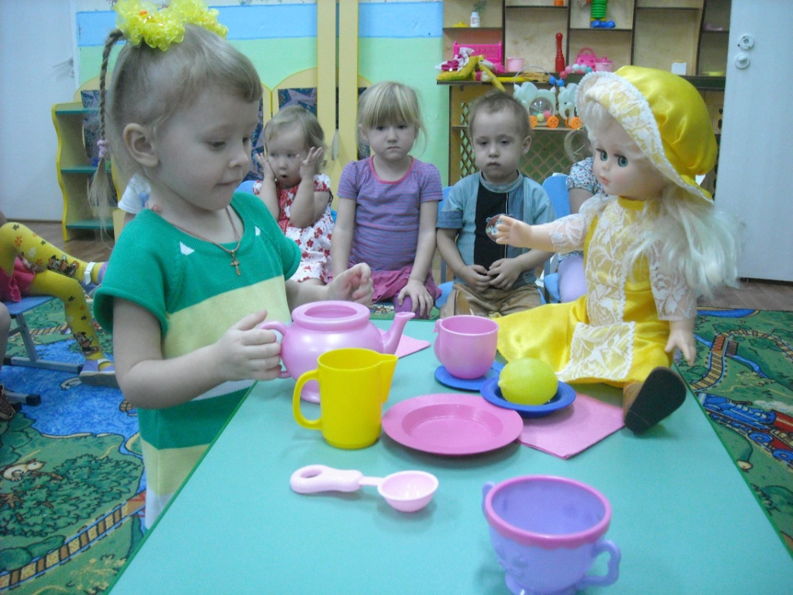
Notes:
Мы рисуем и читаем,
в игры разные играем.

Slide 11
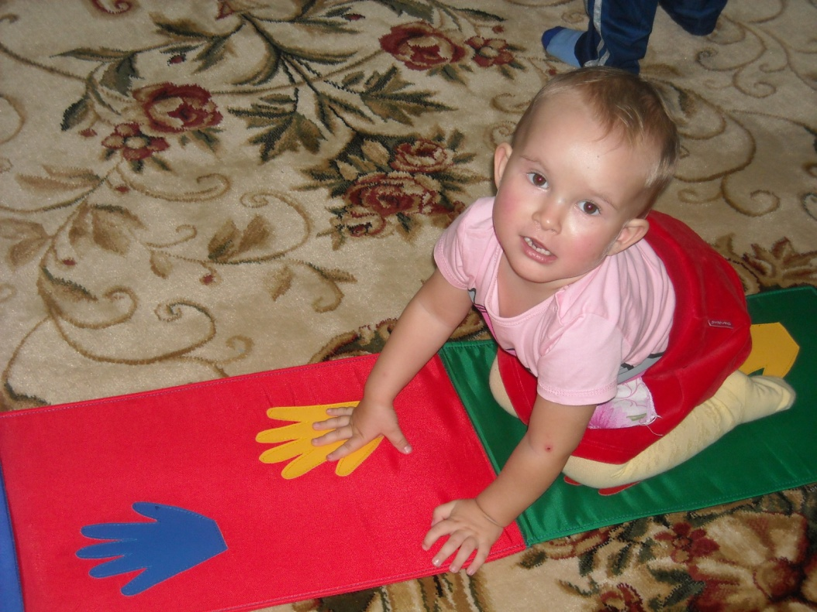
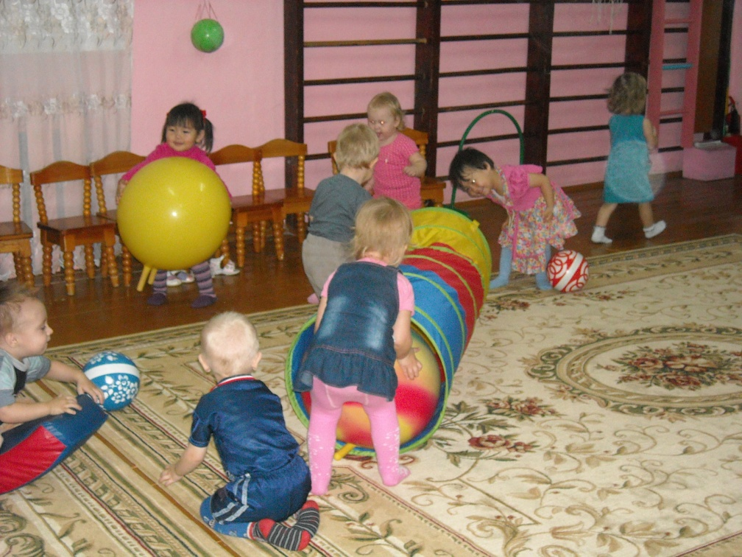
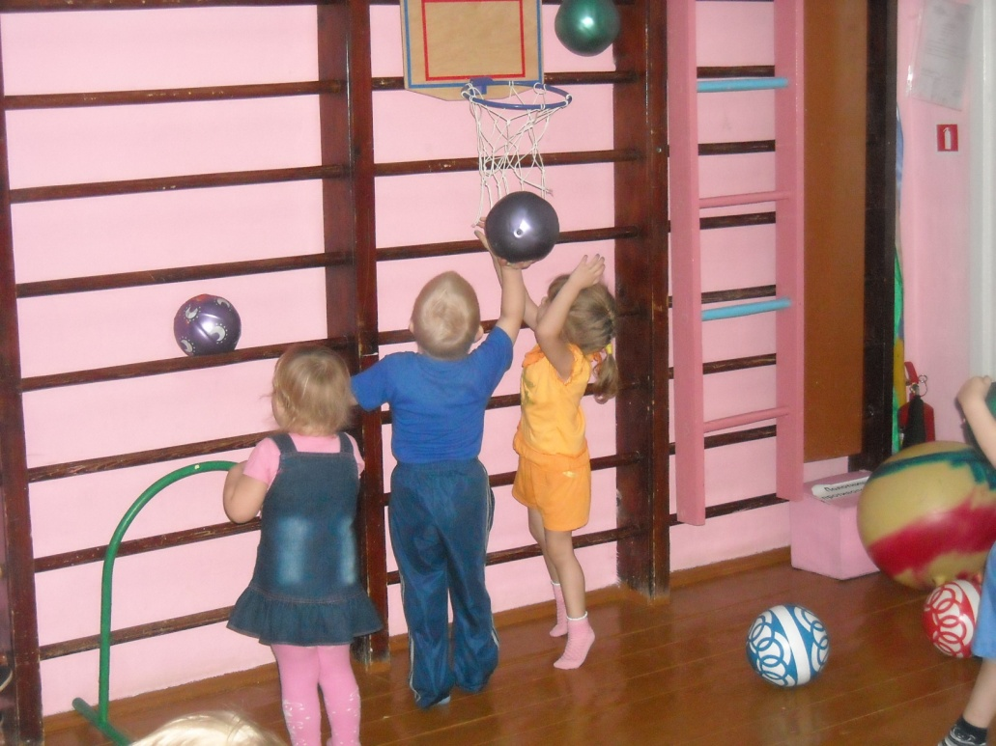
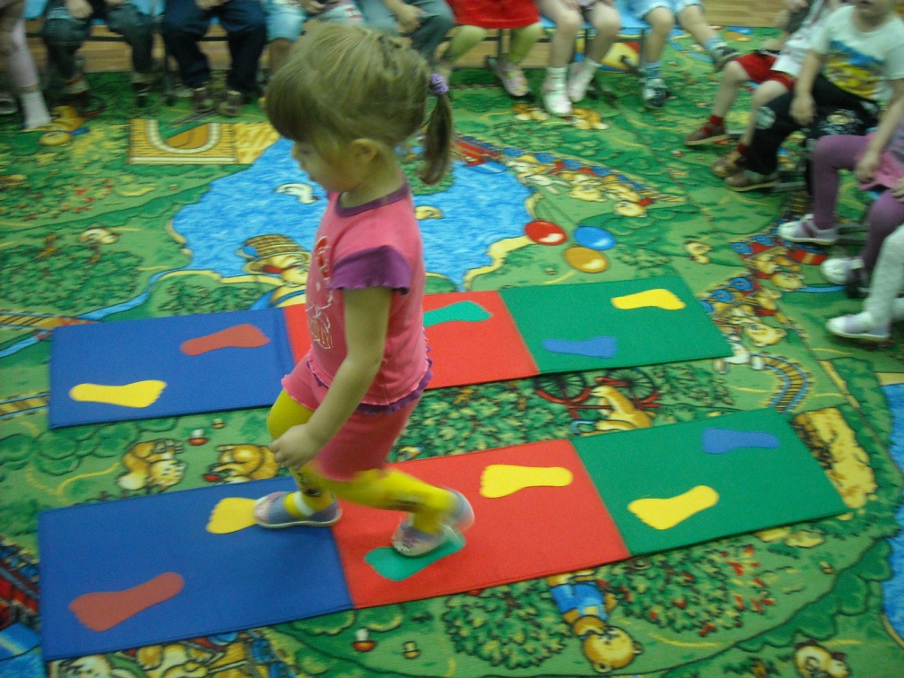
Notes:
Любим спорт, и физкультуру,
Бережем свою фигуру.

Slide 12
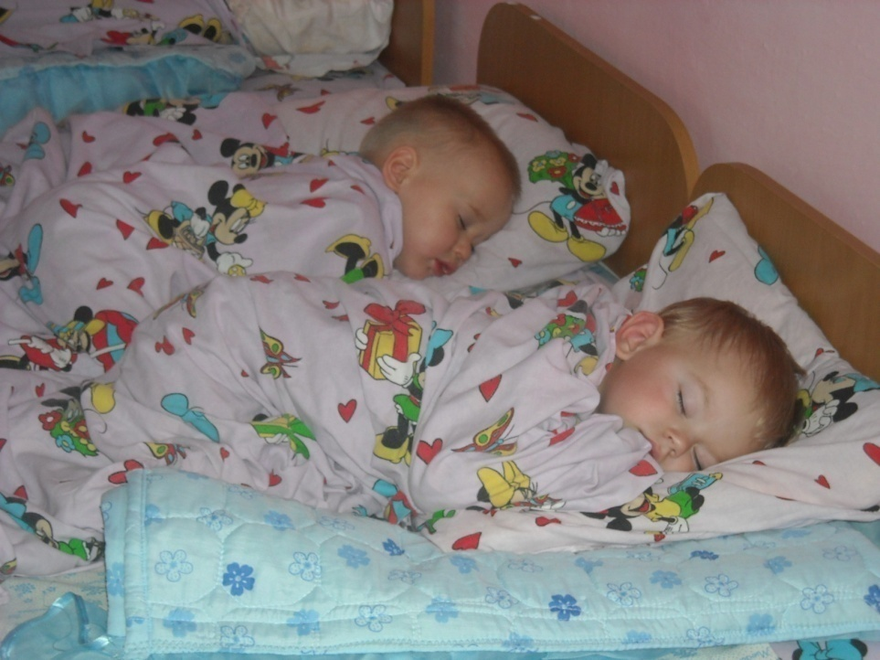
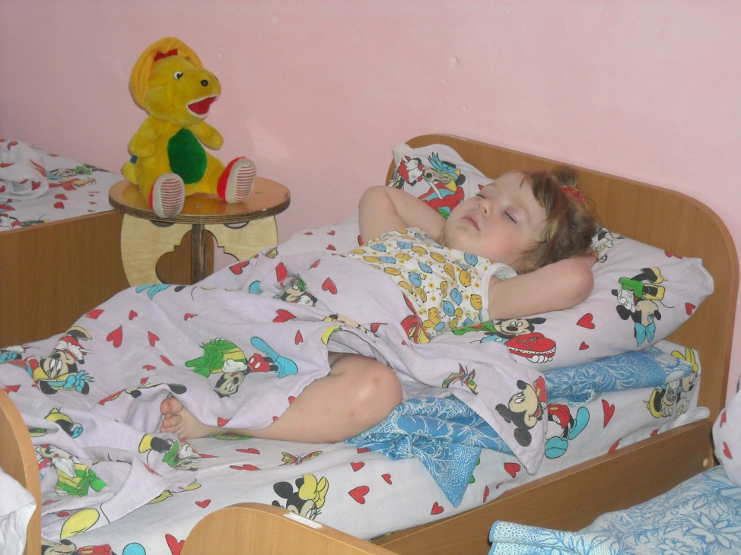
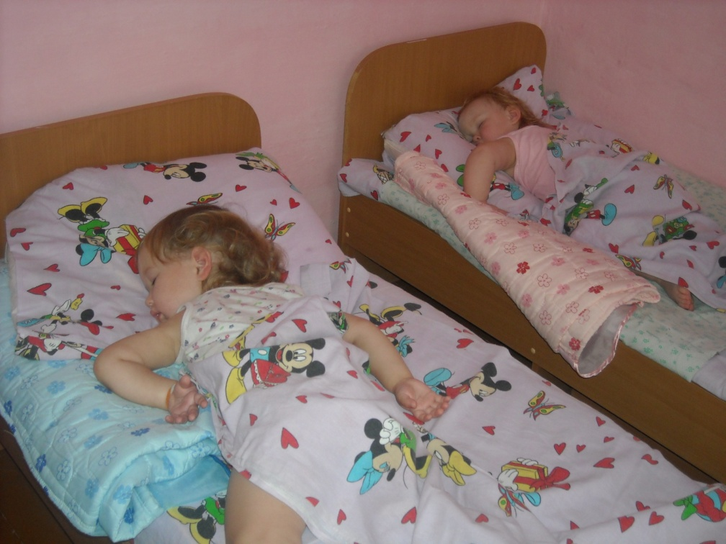
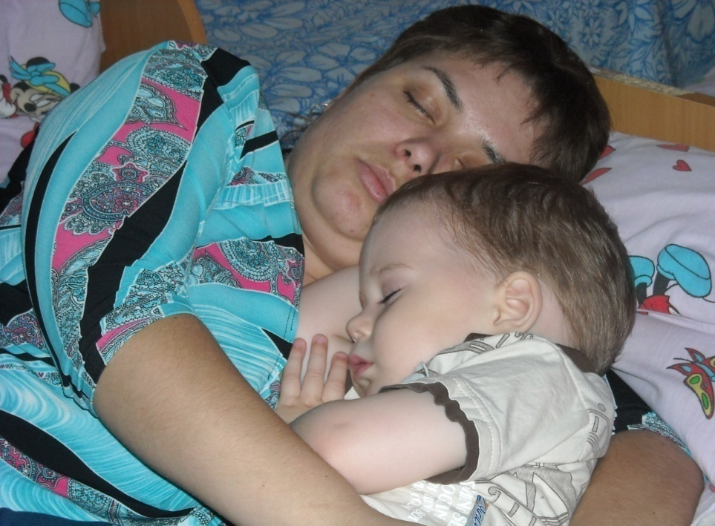
Notes:
После дружно все в кровать,
Где положено всем спать!

Slide 13
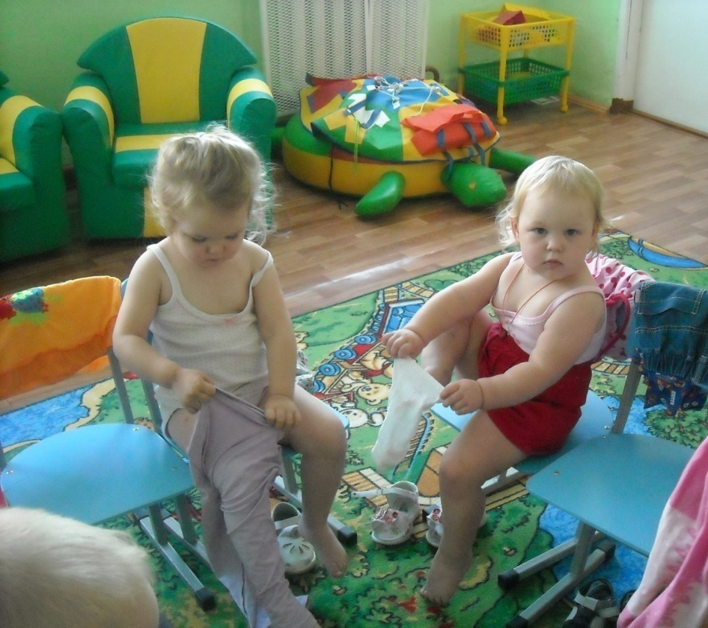
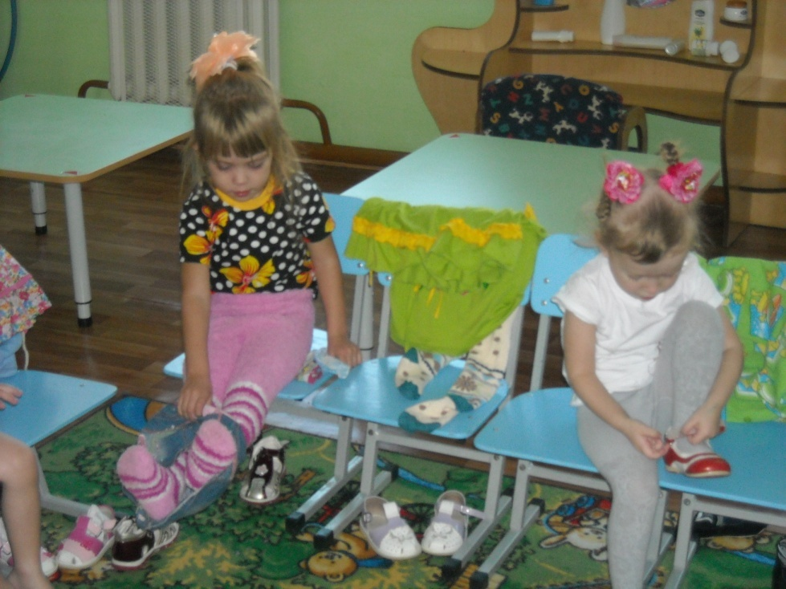
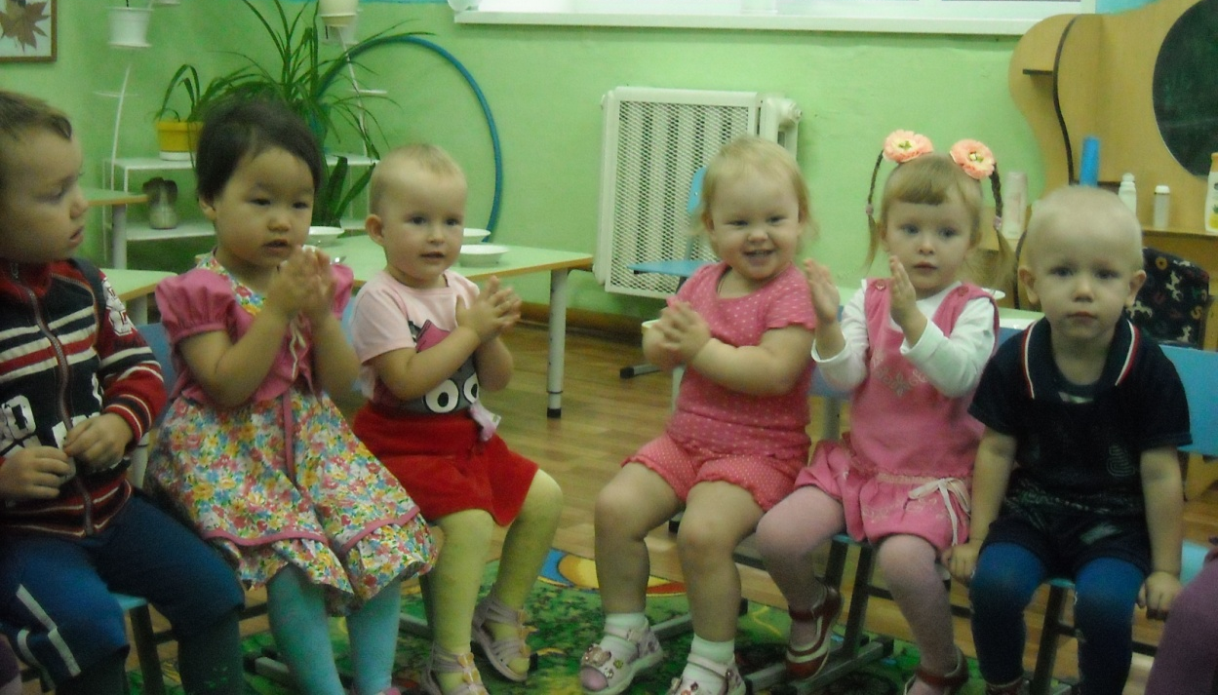
Notes:
Научились одеваться,
Пусть не так, наоборот.
Но зато мы сами, сами.
Лучше будет с каждым днем!

Slide 14
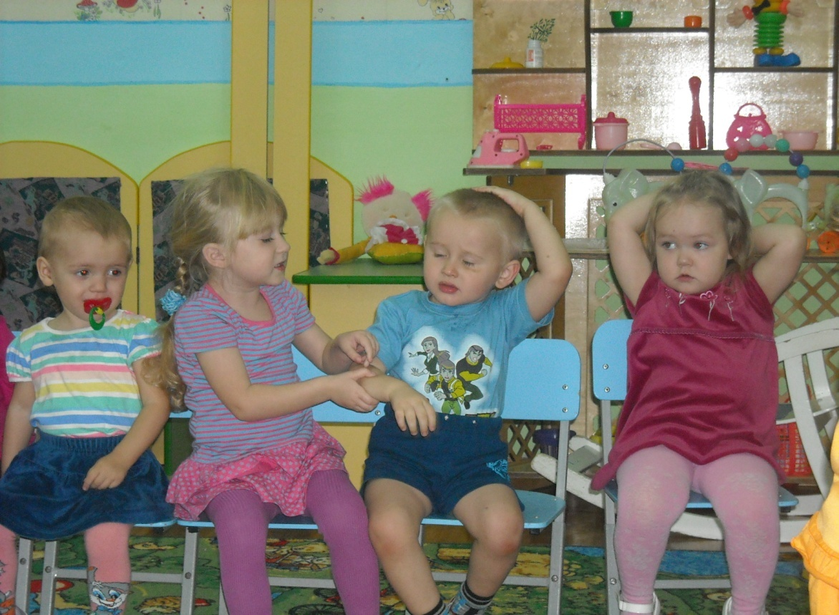
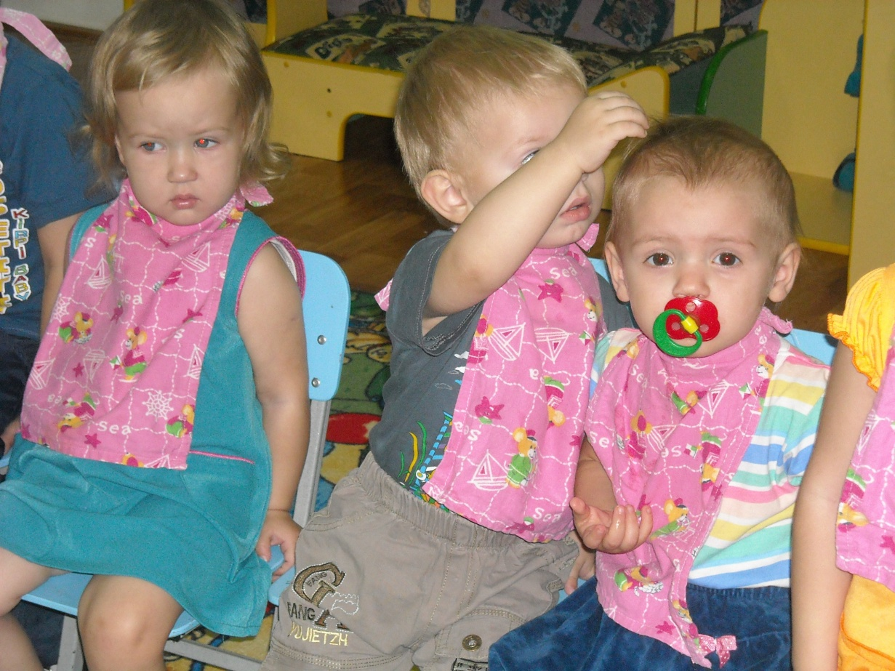
Notes:
Ну а если кто обидит,
Мы Андрейку позовем.
Быстро он вопрос уладит,
Пожалеет и погладит.

Slide 15
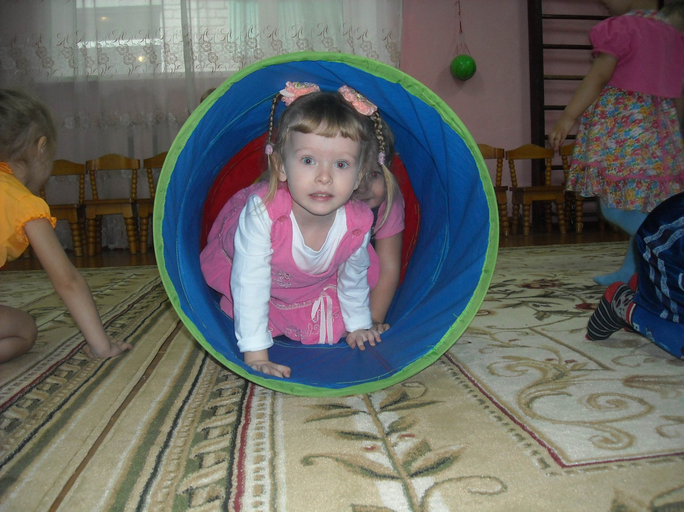
Notes:
После полдника ребята
Очень любят поиграть.

Slide 16
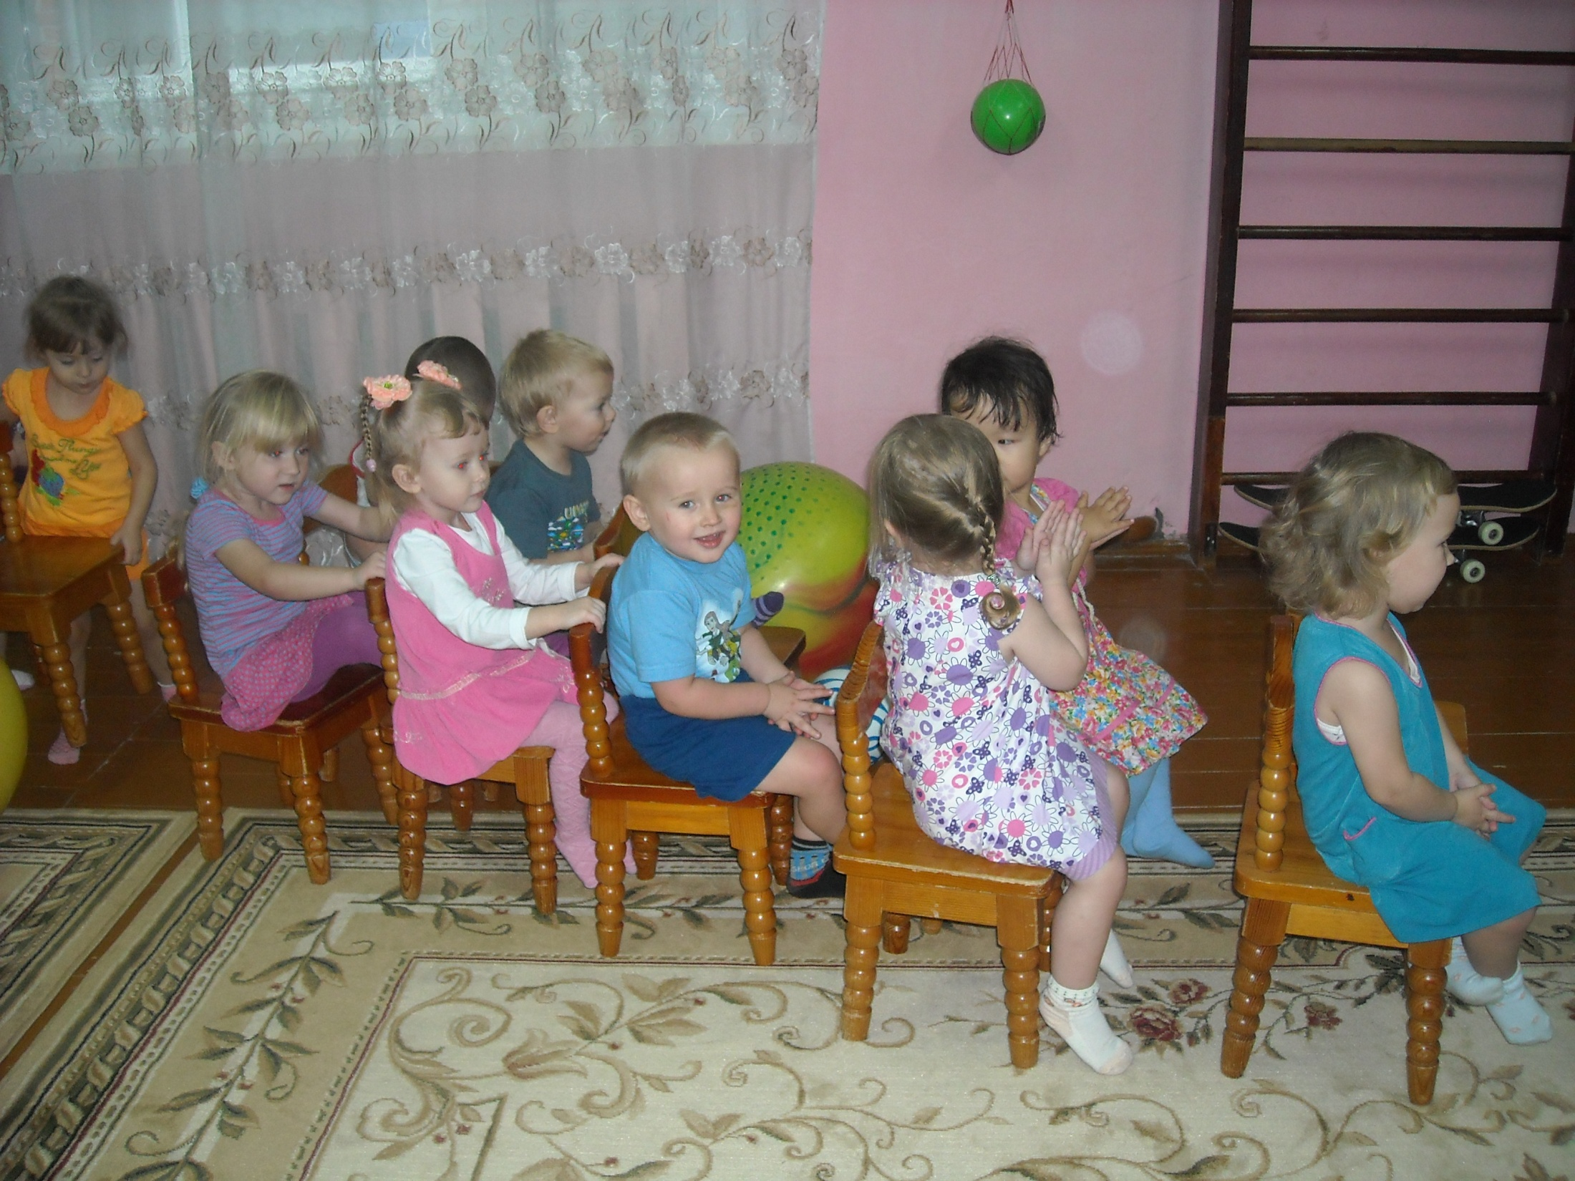
Notes:
В паровозик, и в автобус,
Все из нас скорей спешат.

Slide 17
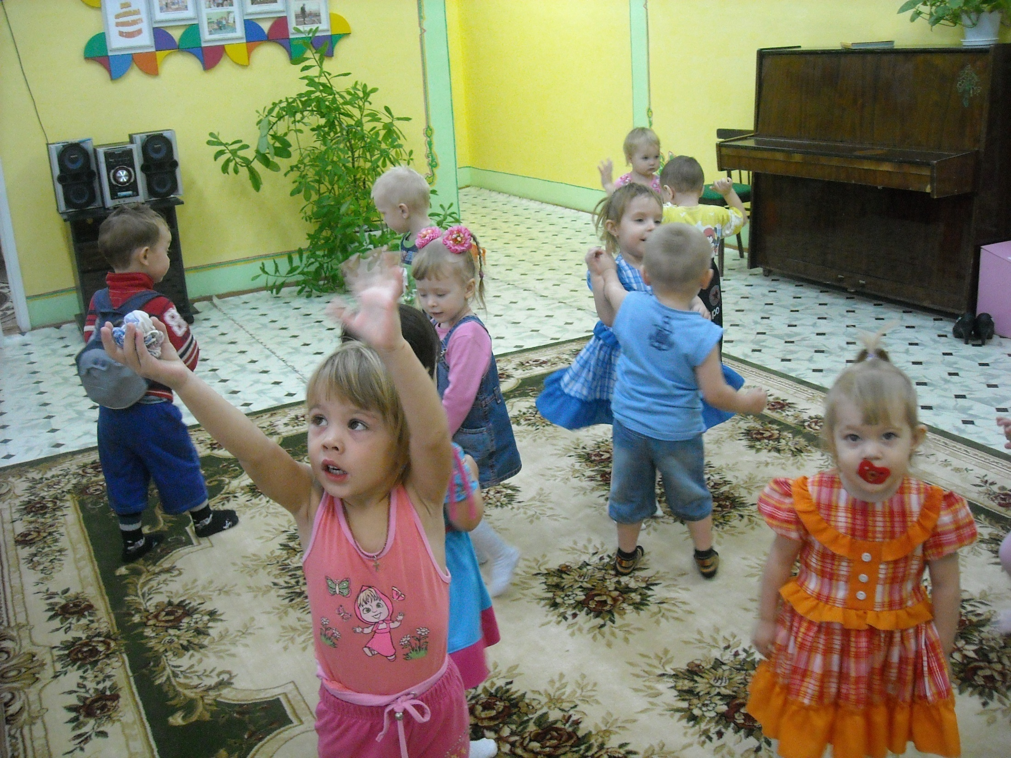
Notes:
Любим петь мы и плясать

Slide 18
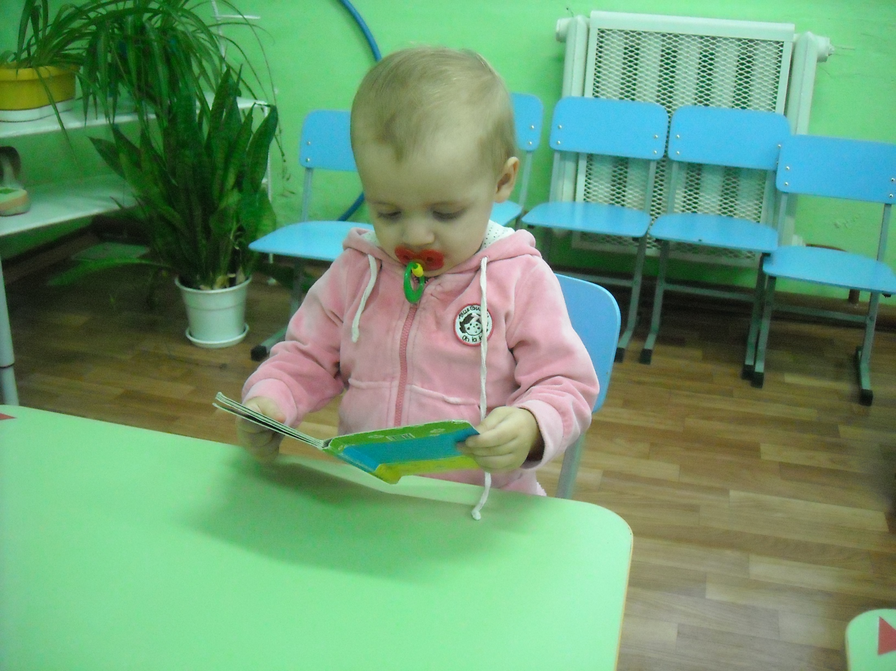
Notes:
Умеем книжки все читать.

Slide 19
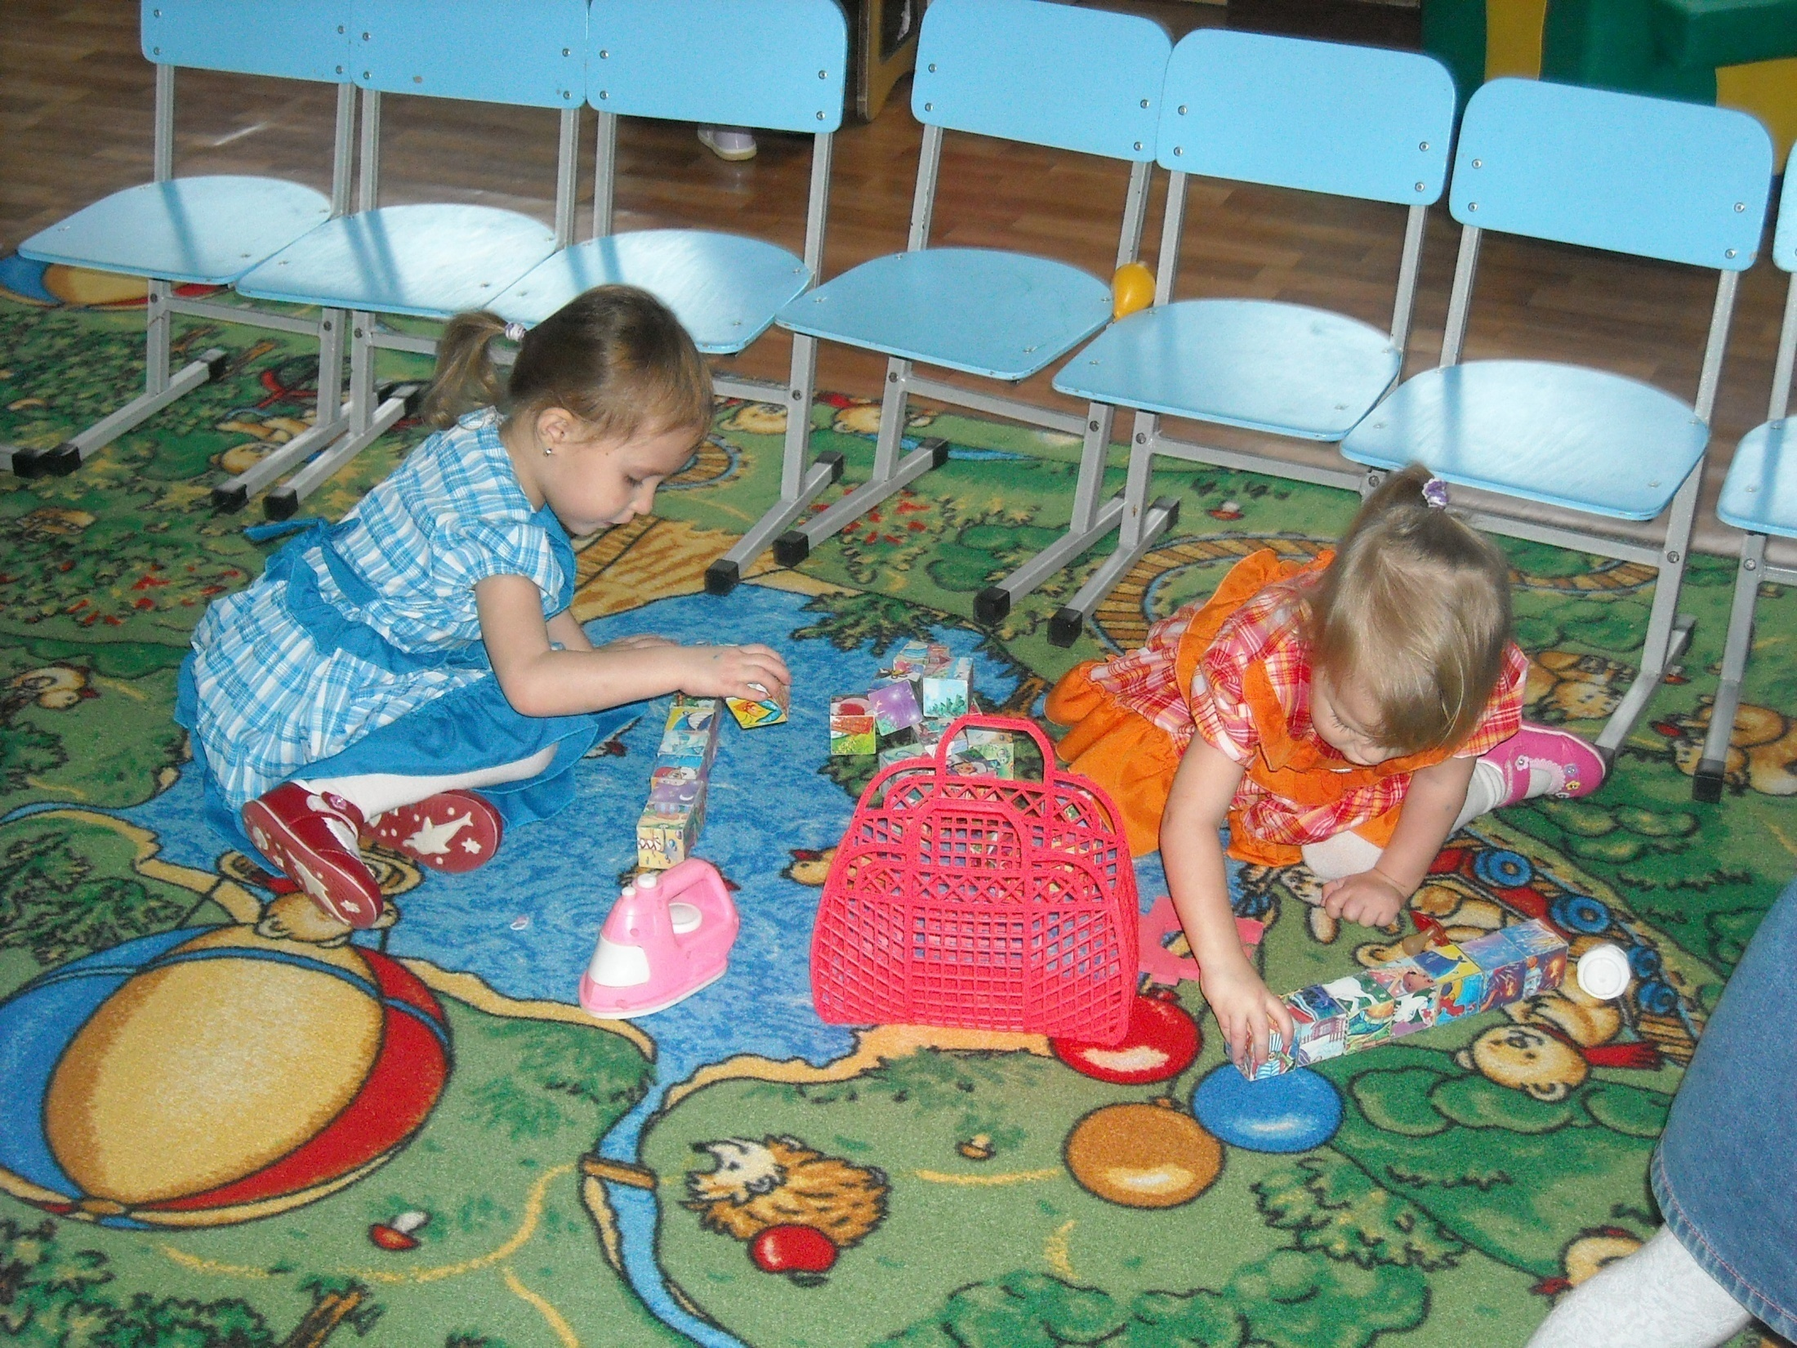
Notes:
Строим башенки и дом

Slide 20
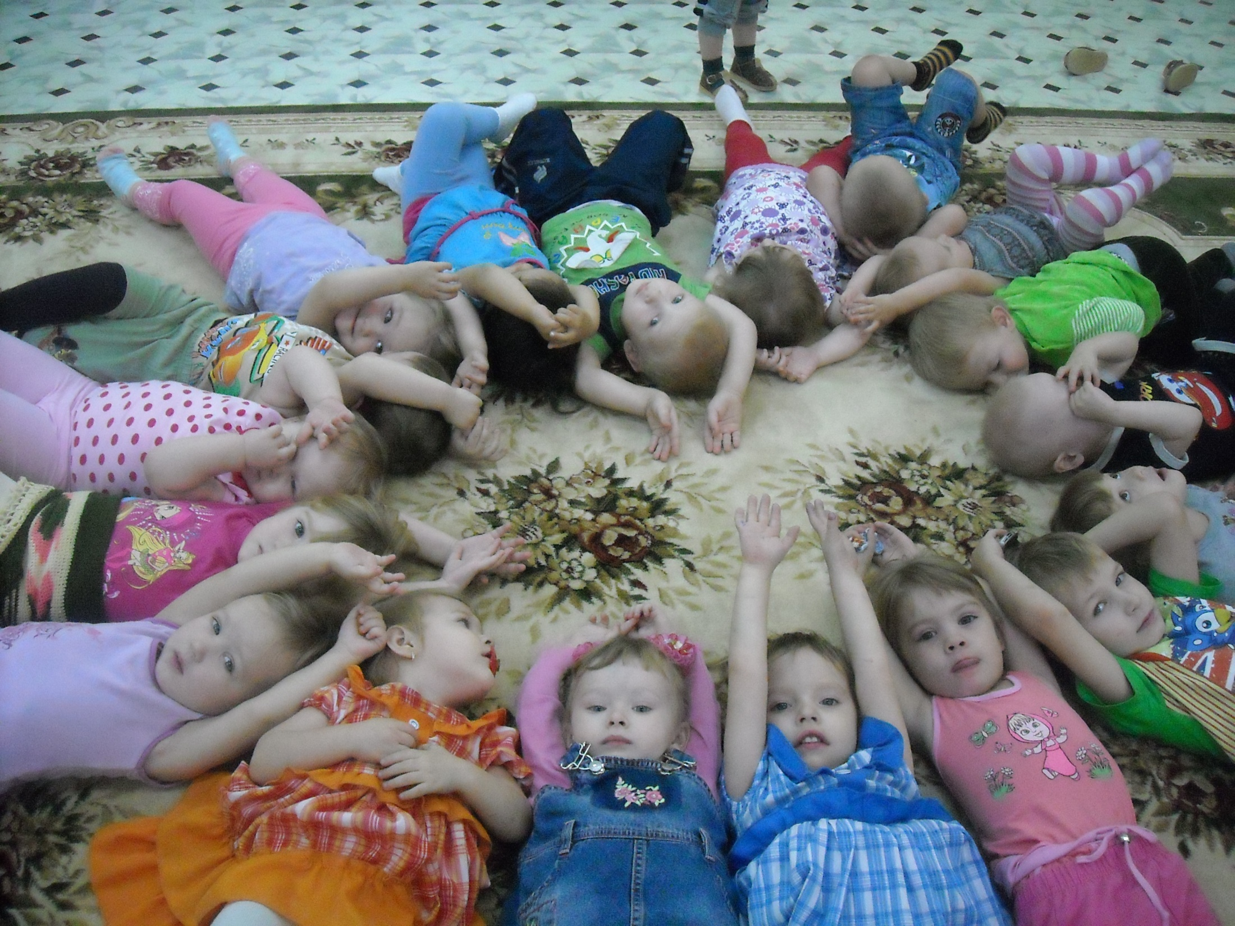
Notes:
А потом все отдохнем

Slide 21
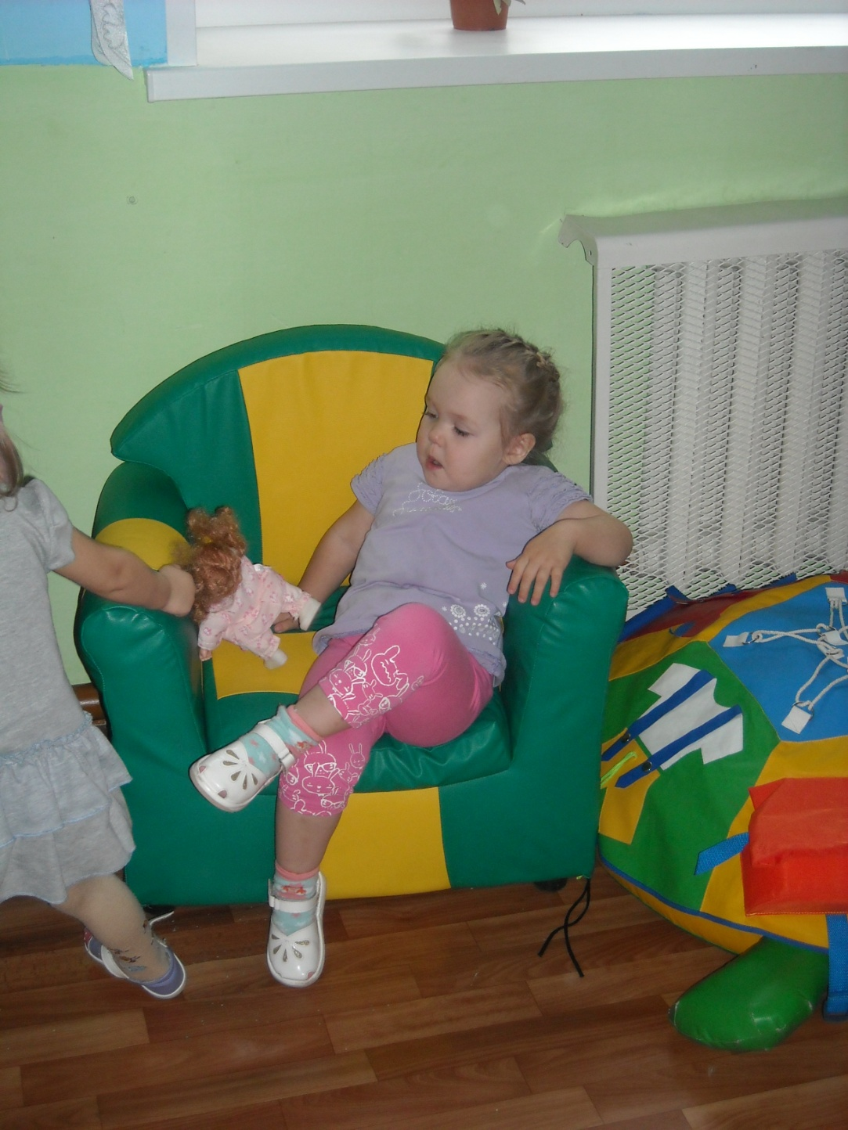
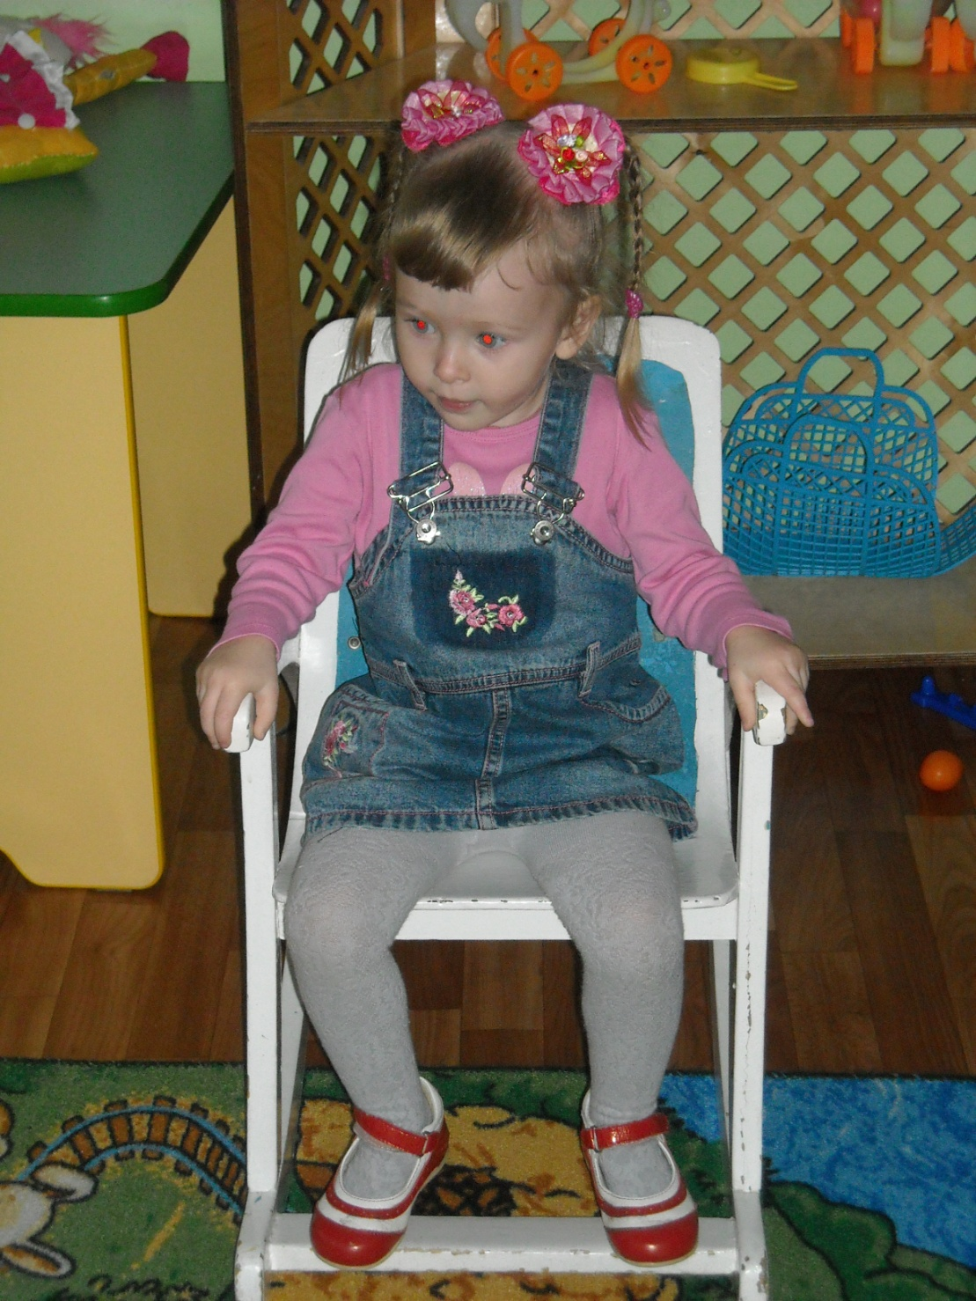
Notes:
И конечно маму ждем

Slide 22
Спасибо за внимание

